Slide 1

BUOD Találkozó és
Oktatásügyi Konferencia
Kastl-Mennersberg
2024. Szeptember 21–22.

Slide 2
Együttműködő nemzet éve
a Kárpát-medencében és
a világban
Dr. Szilágyi Péter
nemzetpolitikáért felelős helyettes államtitkár

Slide 3
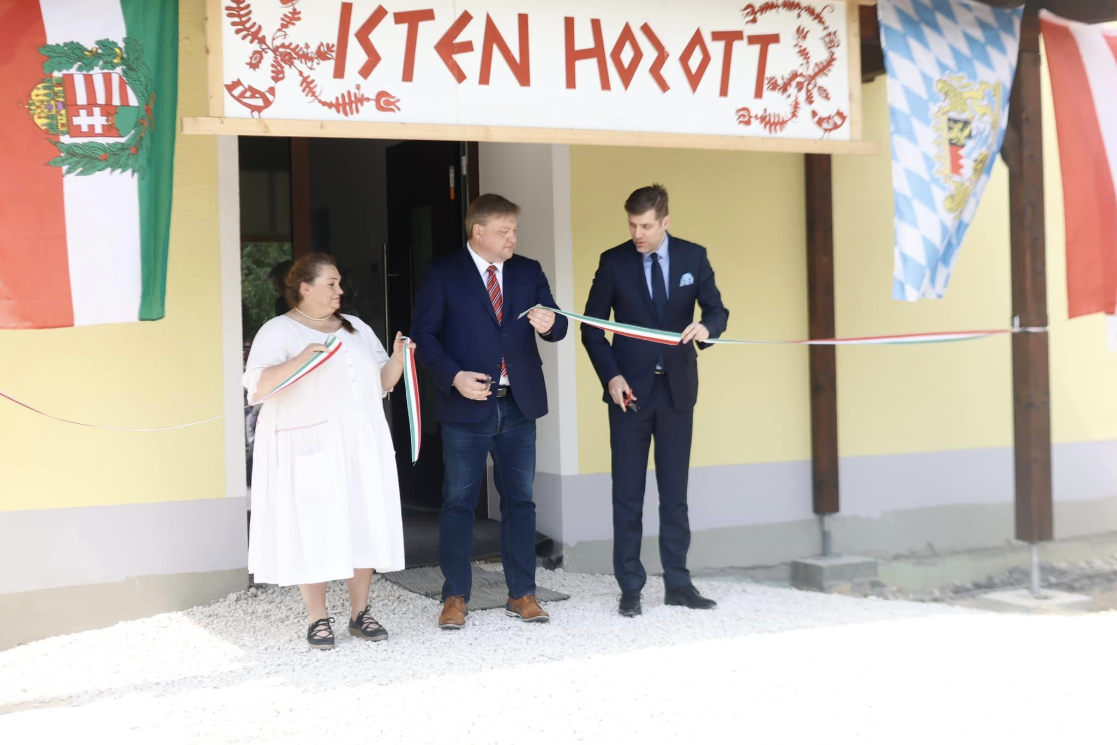
A diaszpóra épül és erősödik
A németországi magyarság az egyik legerősebb intézményrendszerrel rendelkező közösség
Turul Ház átadása – Hárshegy Cserkészpark, Kastl, 2023. május 21.
Szeretettel köszöntöm a
BUOD Találkozó és Oktatásügyi Konferencia résztvevőit a Turul Házban

Slide 4
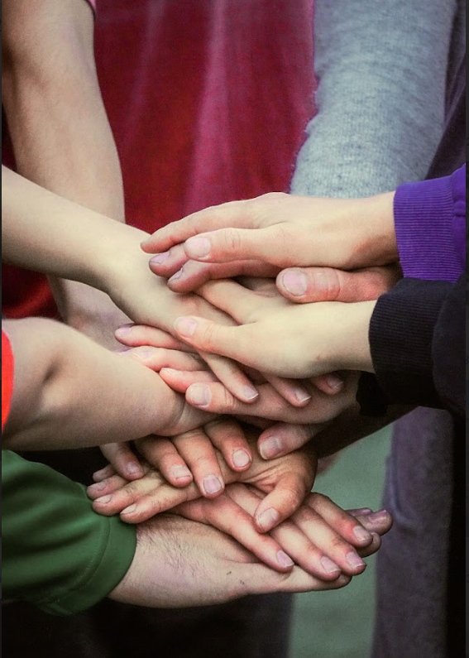
A magyarság ereje az együttműködésben és a közös cselekvésben van
A magyar közösségek együttműködése révén 2010 óta nagy eredményeket valósítottunk meg

Slide 5
Kárpát-medencei választások
Az elmúlt évben is tovább erősítettük a politikai érdekképviseletet
Erdély
EP választások: Az RMDSZ 6,5 %-os eredménnyel 2 mandátumot szerzett
Helyhatóság választás: az RMDSZ a megye elnöki és a megyeközpontok polgármesteri székét is megtartotta, 200 polgármestere lett.
Vajdaság
Köztársasági és tartományi választások: a VMSZ stabil erőként van jelen a köztársasági és a tartományi parlamentben is
Helyhatósági választások: a VMSZ Magyarkanizsán, Topolyán és Zentán a VMSZ megnyerte a választásokat, így mindhárom községben ismét VMSZ-es magyar polgármestert választottak
Horvátország
Kisebbségi önkormányzati választások: minden magyar képviselői helyet a HMDK vagy tagszervezetei szereztek meg
Parlamenti választások: Jankovics Róbert erős mandátummal jutott a parlamentbe

Slide 6
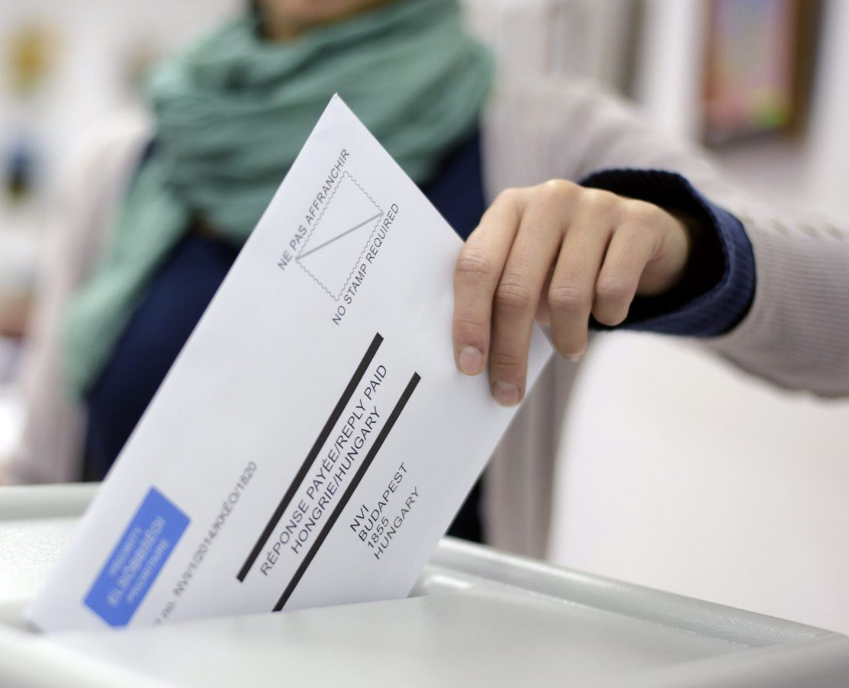
EP választások Magyarországon 2024. május 9. – külhoni szavazatok
Az uniós lakóhellyel nem rendelkező külhoni magyar állampolgárok is szavaztak
66 828 fő (a szavazásra jogosultak 52,7%-a) vett részt a szavazáson
Az érvényesen szavazók 90%-a
a Fidesz-KDNP listáját támogatta
A Fidesz–KDNP európai parlamenti választási listán
Vicsek Annamária (Vajdaság) és Ferenc Viktória (Kárpátalja) is mandátumot szerzett

Slide 7

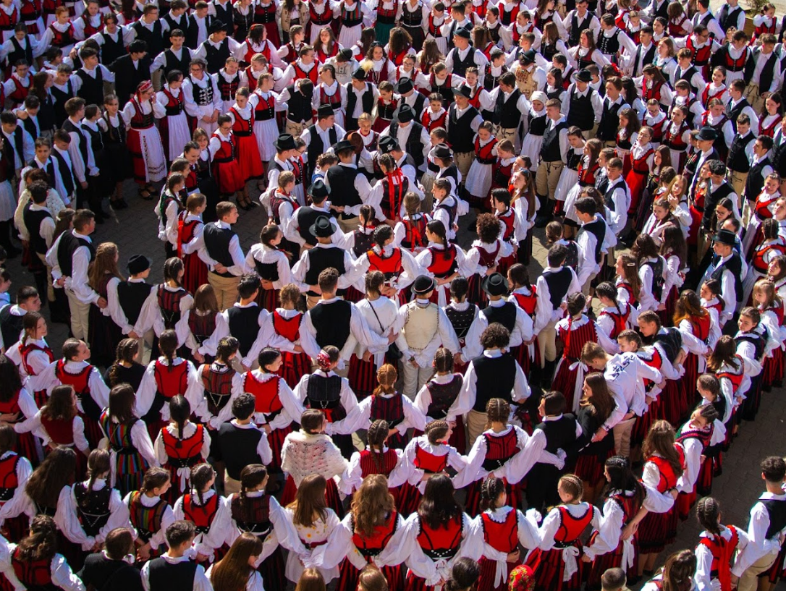
Célunk, hogy az együttműködést
a családtól a nemzetig
minden szinten megerősítsük
Folytatjuk programjainkat
a Kárpát-medencében és a diaszpórában
András Tibor, Gyergyószentmiklós– Magyar szemmel 3. fotópályázat

Slide 8
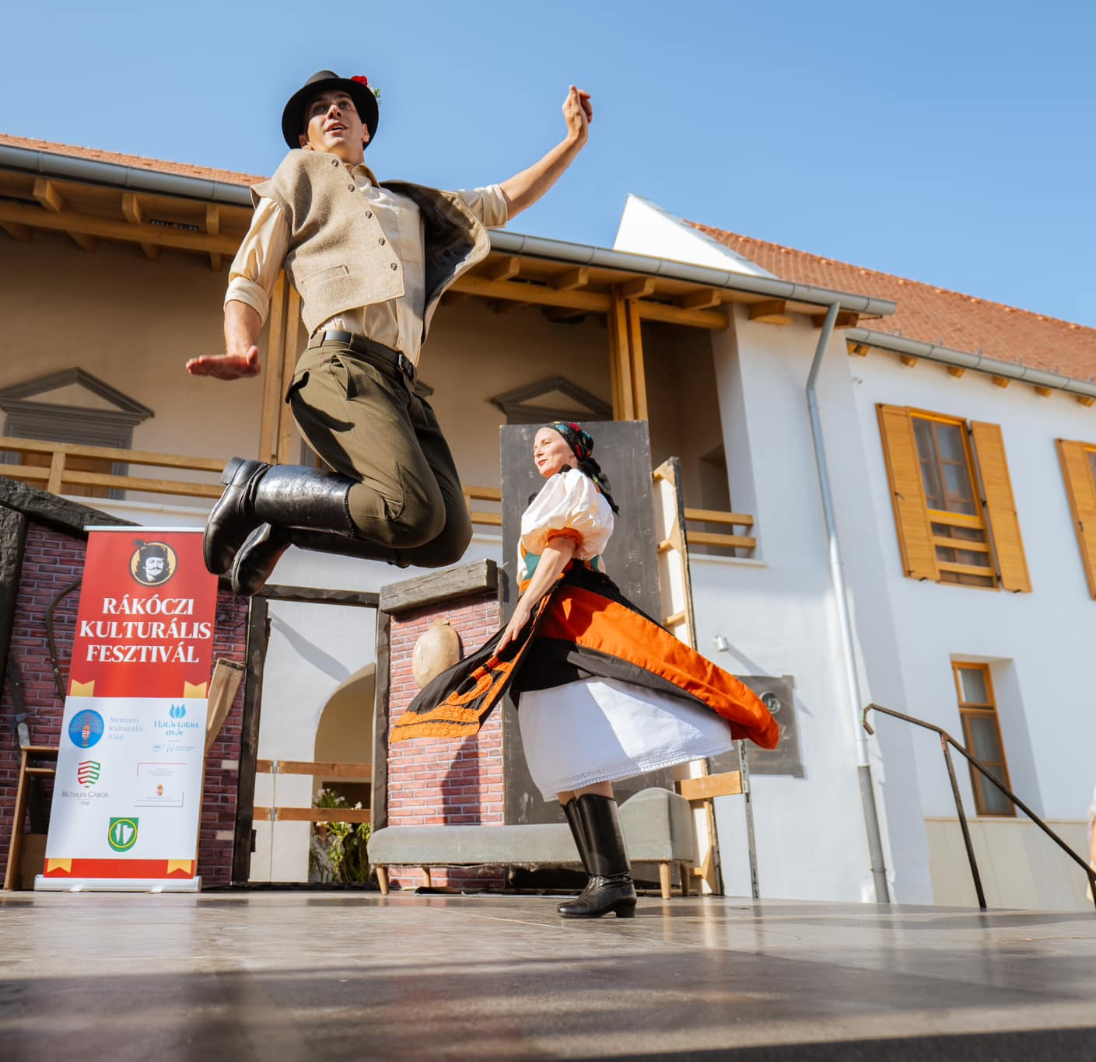
egymásra épülő intézmények
Együttműködés:
A Nemzeti Jelentőségű Intézmények Program keretében
96 nemzeti jelentőségű intézmény és program részesül támogatásban
Az Együttműködő Nemzet Program és az Együttműködő Nemzet Diaszpóra Program nyílt pályázati felhívásai keretében 2024-ben:
2,5 milliárd forint támogatást nyújtottunk (Kárpát-medence:
2 milliárd, diaszpóra: 500 millió Ft)
2124 szervezetet támogattunk
(Kárpát-medence: 1922, diaszpóra: 202)
III. Rákóczi Kulturális Fesztivál – Borsi , 2024. szeptember

Slide 9
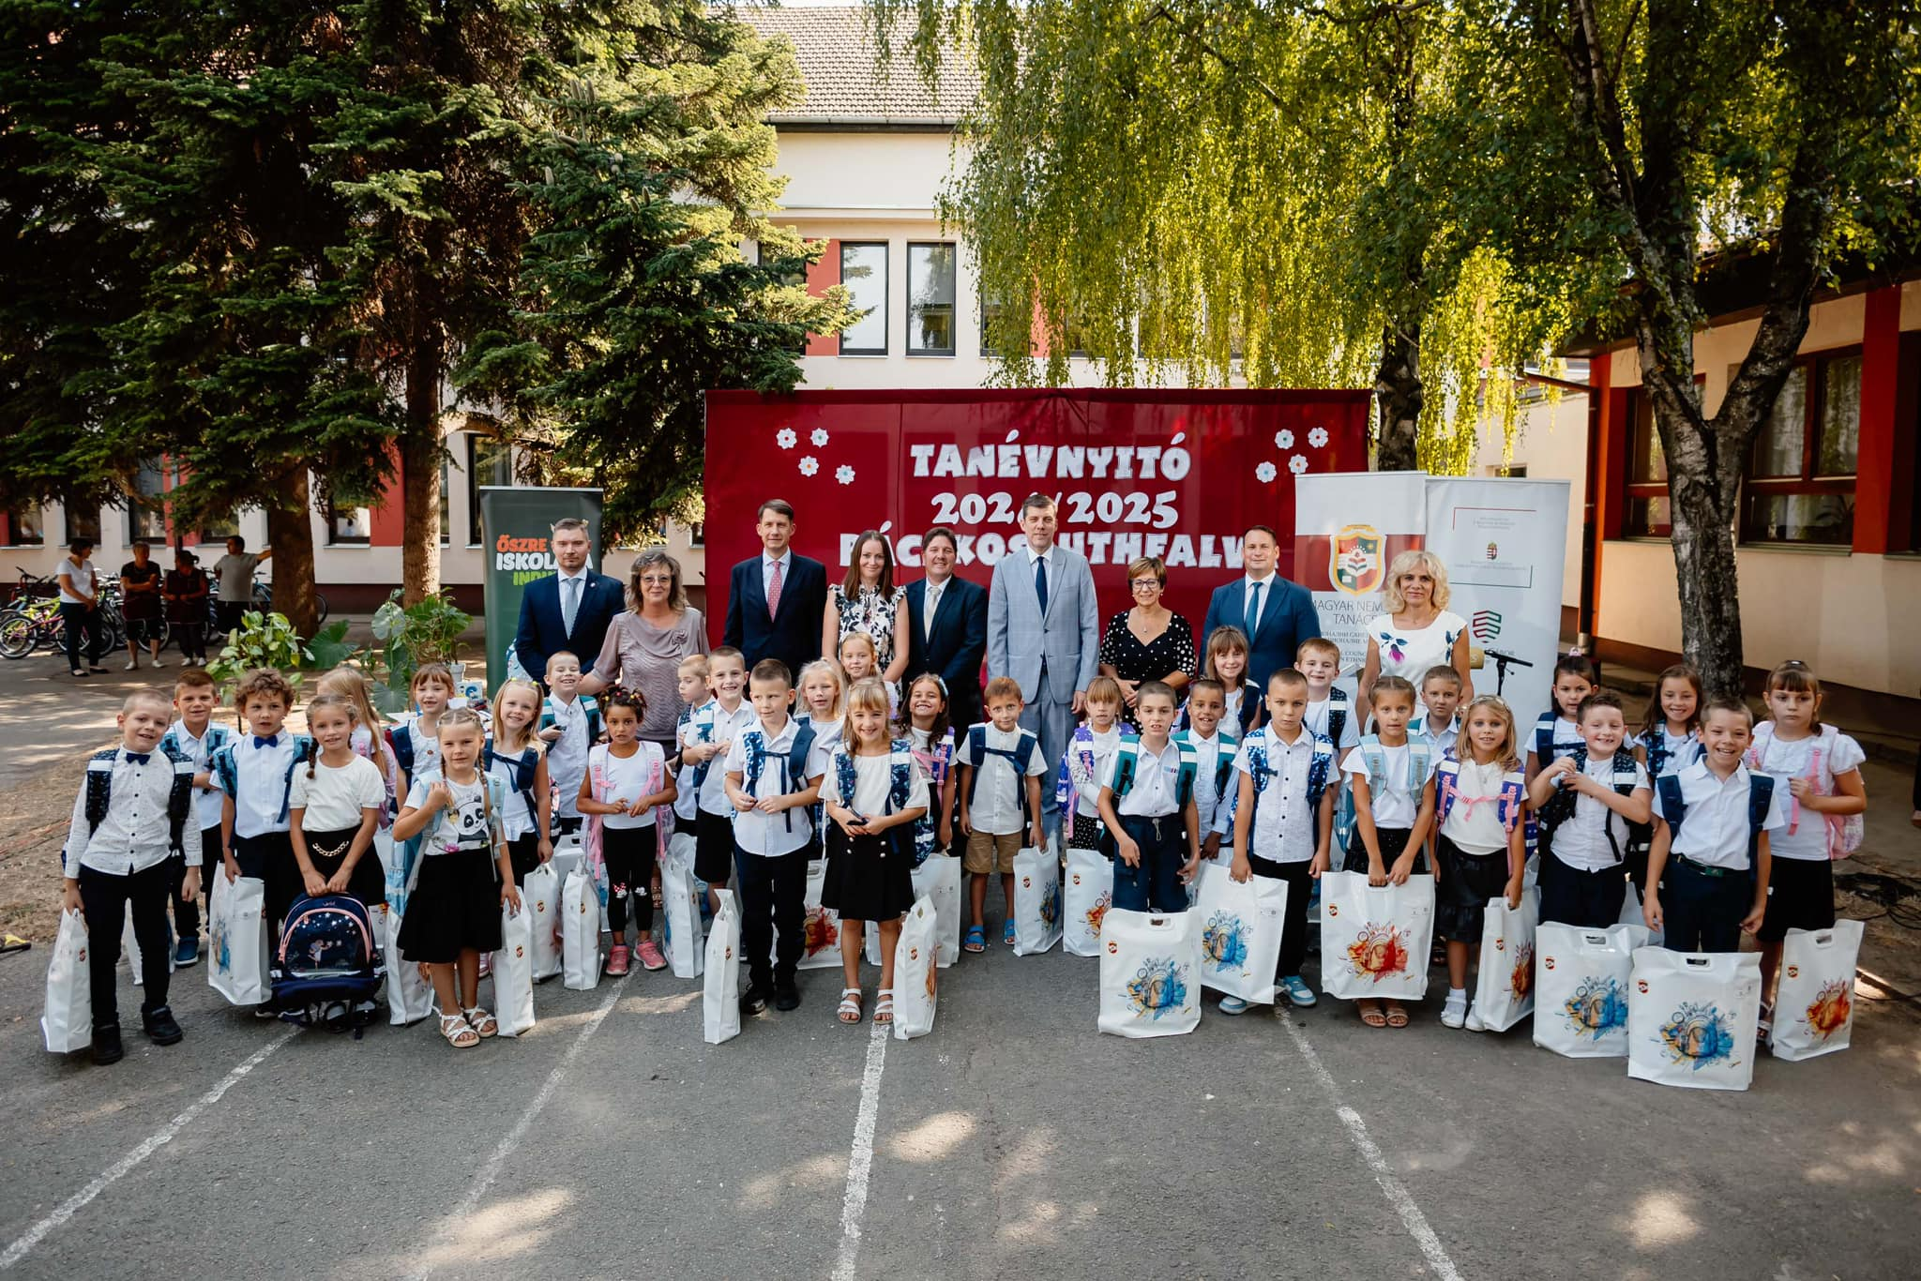
az oktatásban
Együttműködés
A Szülőföldön Magyarul Program keretében idén is bruttó 100 ezer forintos támogatást biztosítunk a szülőföldjükön magyar oktatásban résztvevő óvodásoknak, általános és középiskolásoknak, felsőoktatási hallgatóknak
Új partner: Rákóczi Szövetség
A kérelmeket digitális formában, a www.mipont.hu oldalon elérhető felületen lehetett benyújtani
Összesen 127 159 főt támogatunk
Oktatási-nevelési támogatás: 216 688
Hallgatói támogatás: 10 471
Beiskolázási csomagok átadása – Bácskossuthfalva, 2024. szeptember 2.

Slide 10
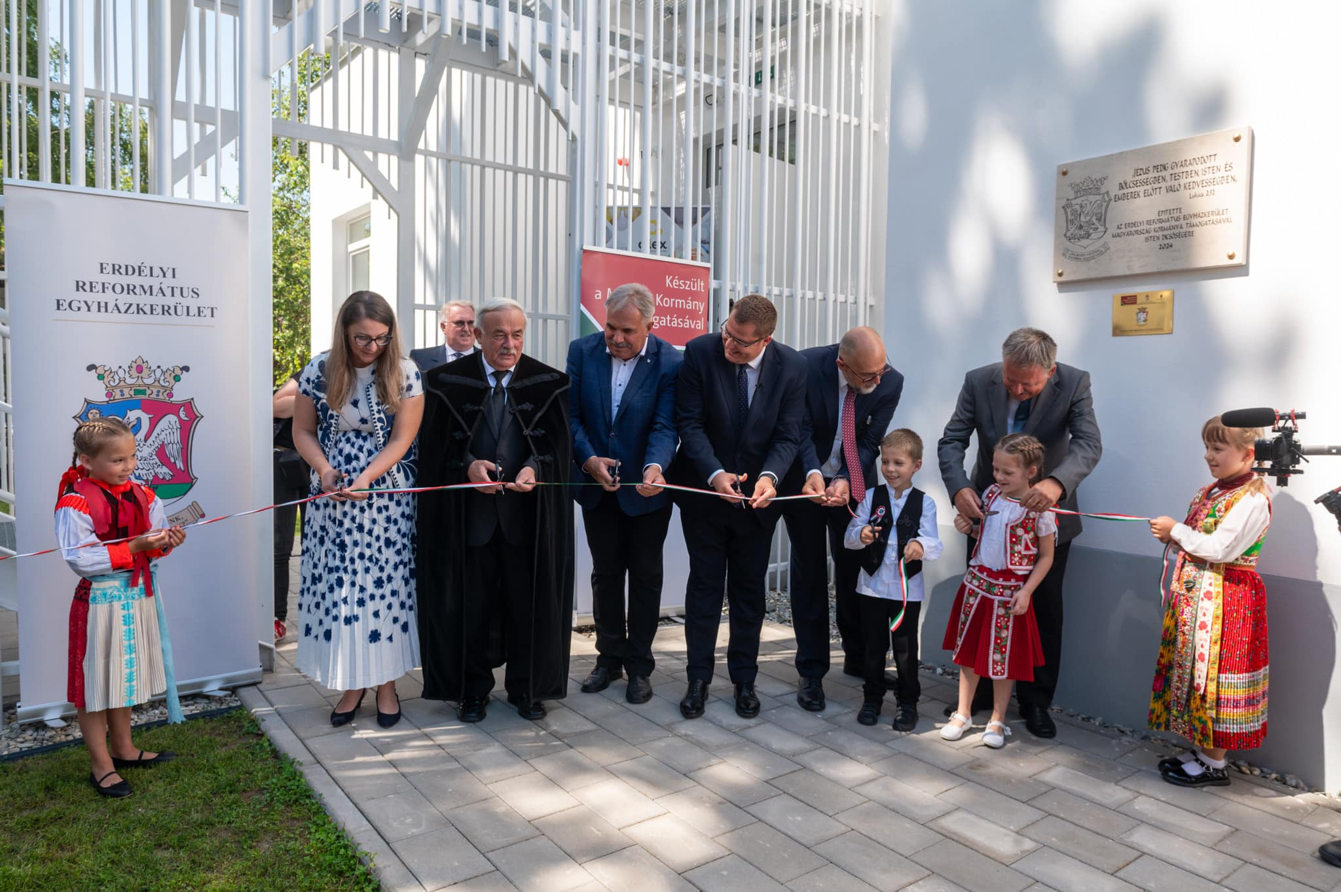
az oktatásban
Együttműködés
A Kárpát-medencei Óvodafejlesztési Program negyedik ütemét zárjuk
Összesen 885 beruházás valósul meg: 158 új óvoda, bölcsőde építése vagy létrehozása, valamint 727 felújítás, fejlesztés
Erdély: 480 (90 új, 390 fejlesztés)
Felvidék: 195 (33 új, 162 fejlesztés)
Vajdaság: 45 (3 új, 42 fejlesztés)
Kárpátalja: 148 (30 új, 118 fejlesztés)
Muravidék: 13 (1új, 12 fejlesztés)
Horvátország: 4 (1 új, 3 fejlesztés)
Új magyar református óvoda és bölcsőde átadása – Kolozsvár, 2024. augusztus 20.
A programmal összesen több mint 40 ezer bölcsődés és óvodás gyermek számára biztosítunk minőségi oktatási körülményeket
A beruházások 95%-a lezárult

Slide 11
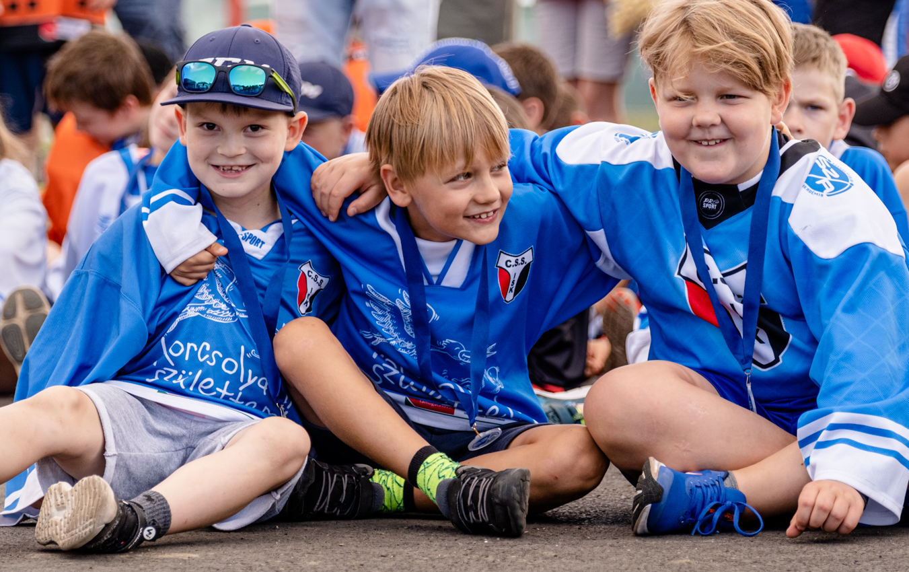
Együttműködés
a sportban
Folytatódik a sportakadémiák működése és fejlesztése az utánpótlásnevelés érdekében
Futball: Székelyföldi Labdarúgó Akadémia, Sepsi OSK Akadémia, Partium Labdarúgó Akadémia, Mol Futballakadémia (Dunaszerdahely), Komáromi Football Club, Kassai Football Club, TSC Labdarúgó Akadémia (Topolya), Kárpátaljai Labdarúgó Akadémia (Kisvárda), Várdaróc FC, Lendvai Labdarúgó Akadémia
Székelyföldi Jégkorong Akadémia sportkollégiumának átadása – Csíkkarcfalva, 2023. július 22..
Támogatjuk a Kárpát-medencei sportkupák megszervezését
Jégkorong: Székelyföldi Jégkorong Akadémia
Birkózás: Vajdasági Birkózó Akadémia
Ökölvívás (Erdély): Godako Sportklub

Slide 12
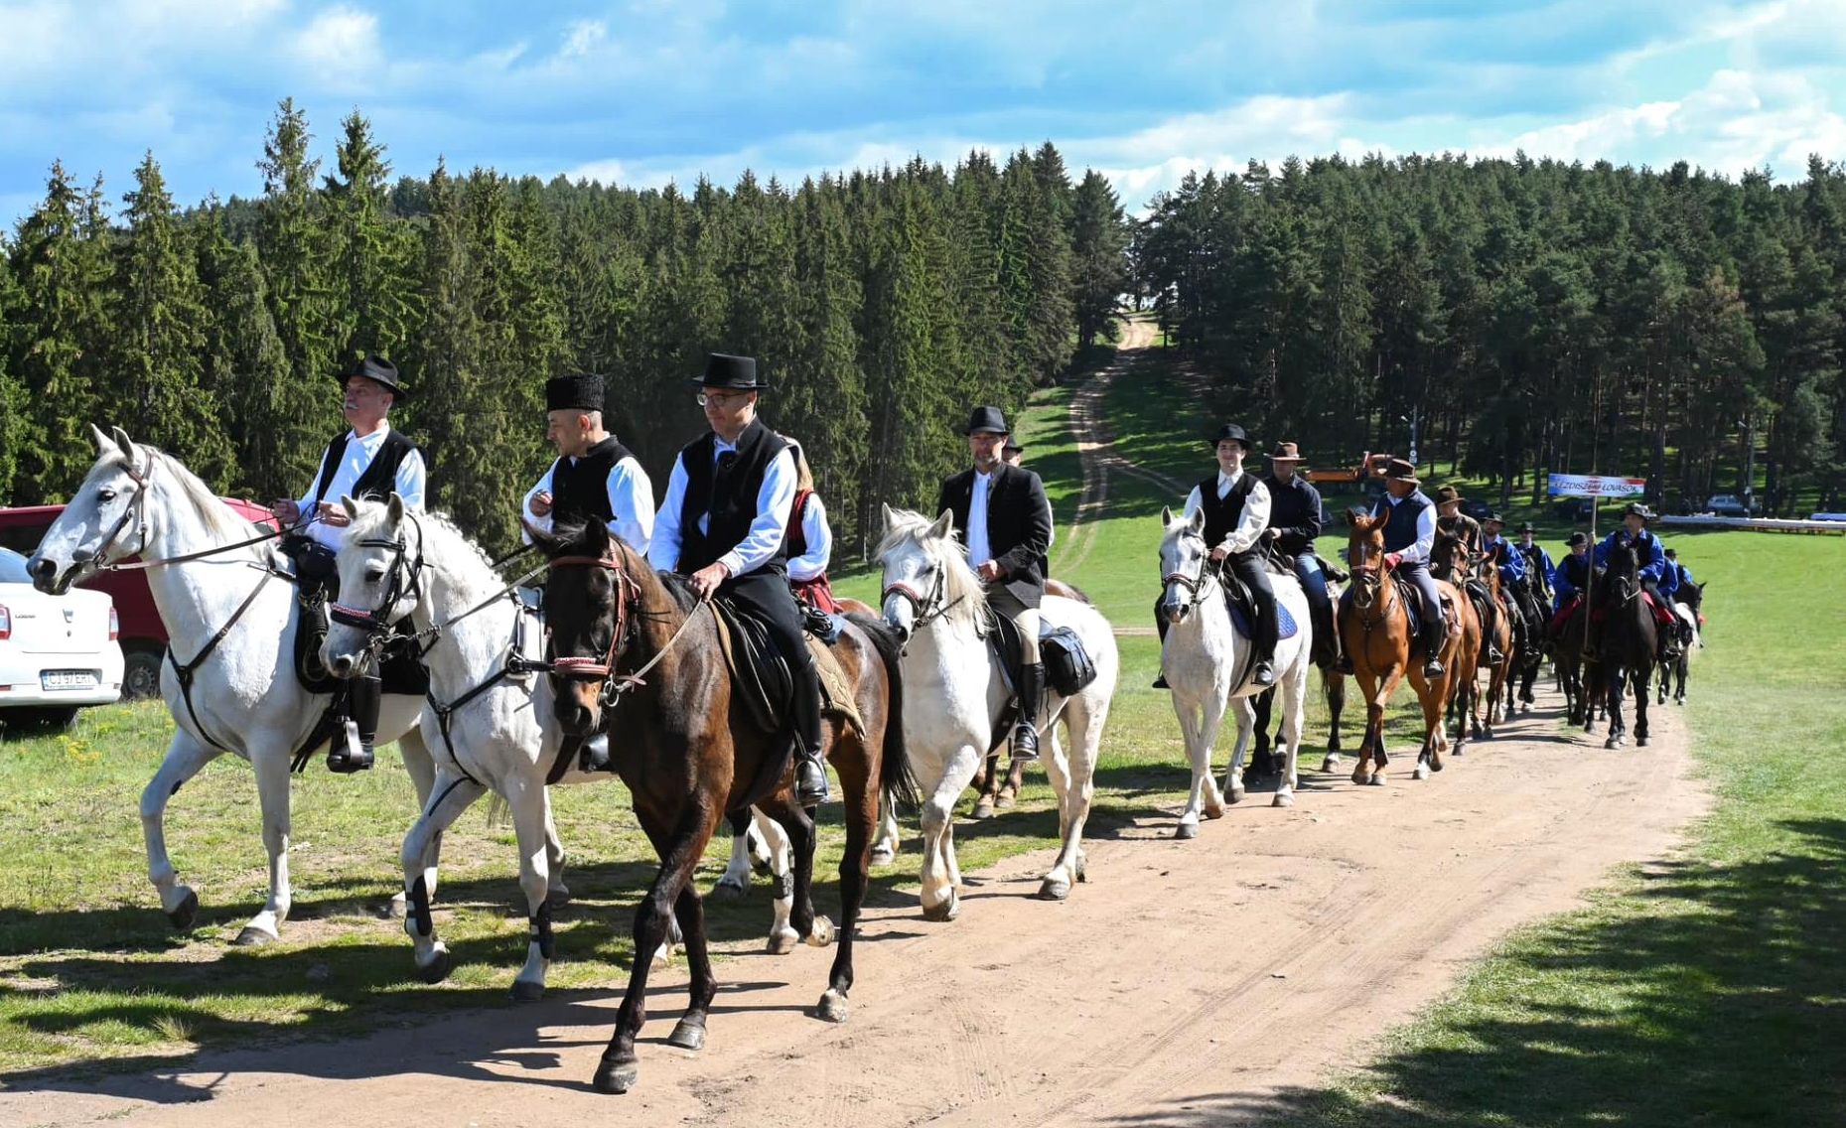
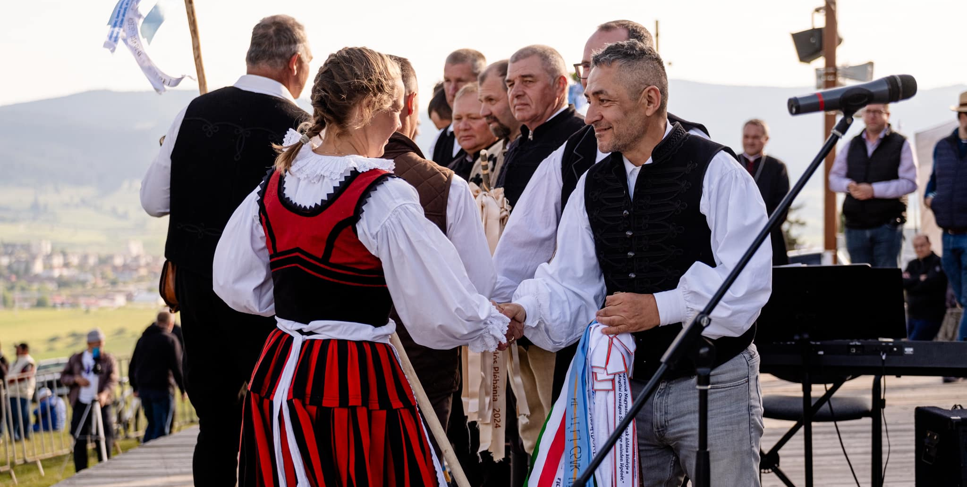
Együttműködés
a lovassportban
A Kárpát-medencei Lovasprogramot 2023-ban indítottuk
Támogatásunkkal 2024-ben 400 millió forintból 89 lovas egyesület valósíthatja meg programjait
2500 gyerek sportolását támogatjuk
VII. Márton Áron Pünkösdi Lovas Zarándoklat
2024. május 13–17.
Több mint 400 lovas vett részt a Kárpát-medence minden részéből

Slide 13
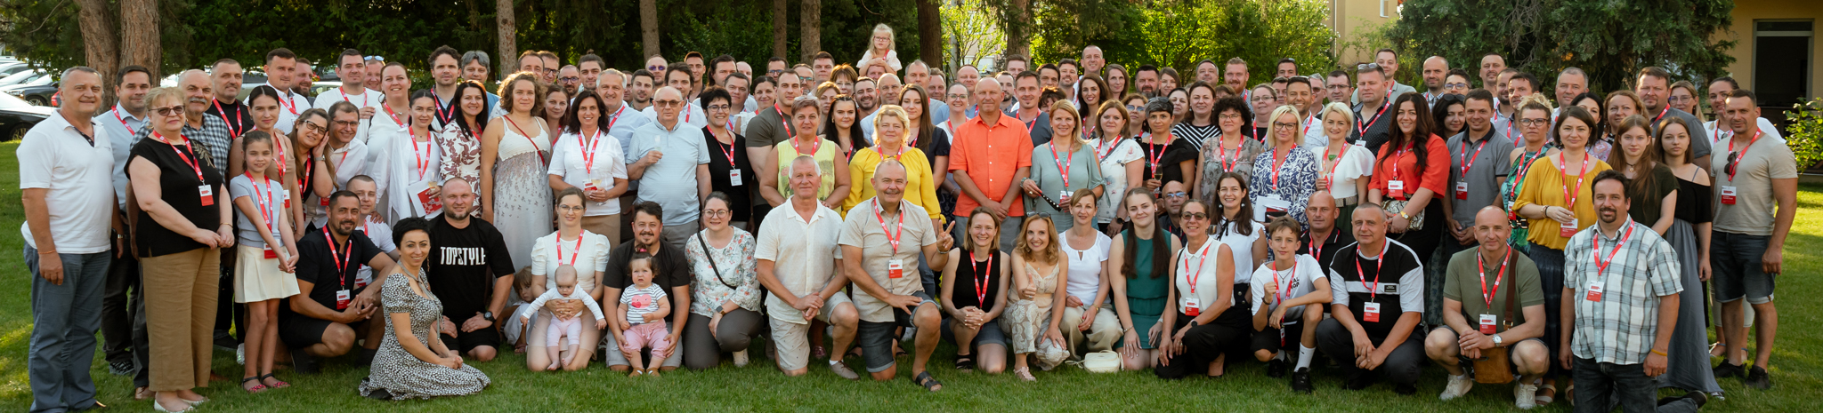
Együttműködés
a vállalkozók között
Kárpát-medencei Vállalkozói Közösség: már 3000 vállalkozó a tagja
Külhoni Mentorprogram: Minden külhoni régióban megvalósítottuk
Erdélyben és Vajdaságban a 3., Felvidéken a 2. évad valósul meg idén
IX. Kárpát-medencei Magyar Vállalkozók Találkozója: 200 vállalkozó vett részt a mezőkövesdi találkozón
2024. június 27–30.

Slide 14
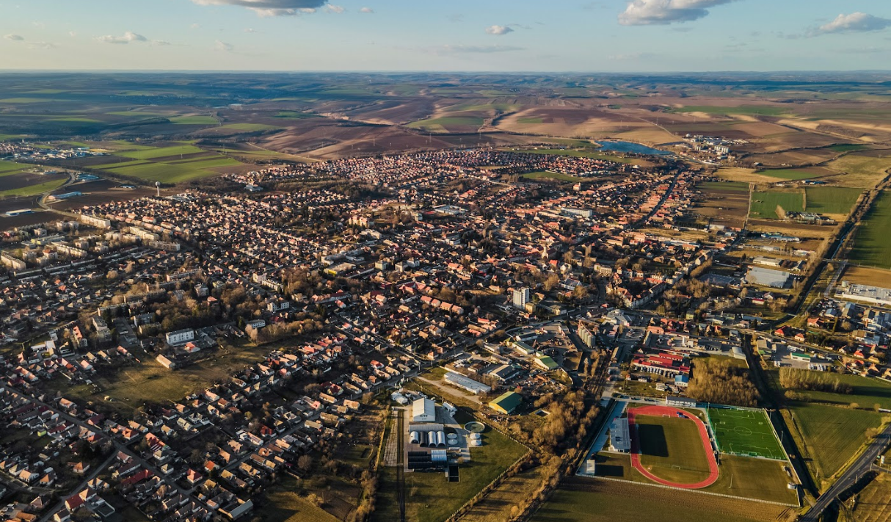
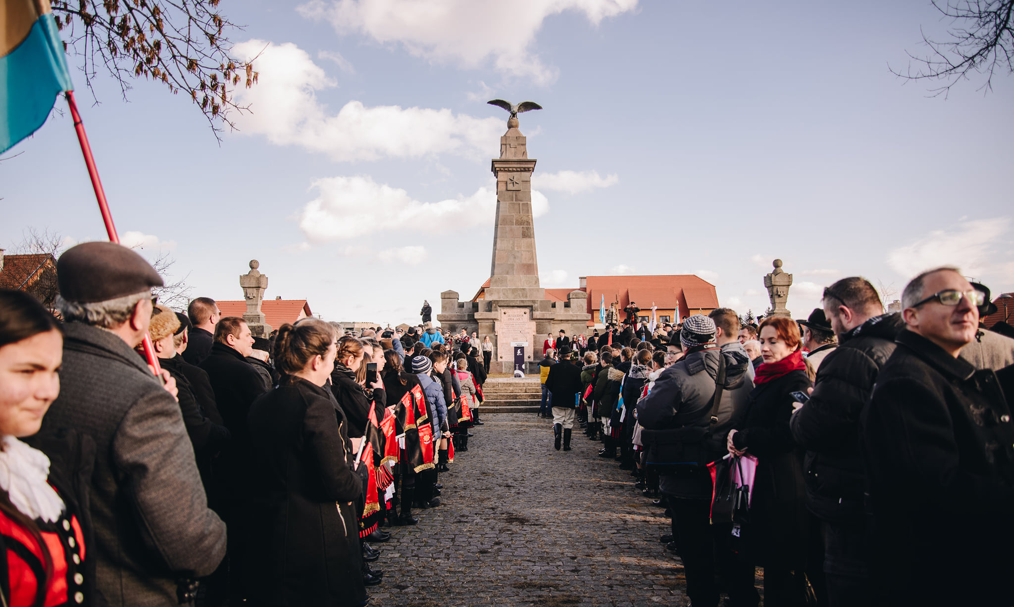
az önkormányzatok között
Együttműködés
A Kárpát-medencei Testvértelepülési Programban 2015-től már több mint 1100 kapcsolat erősödött meg
Pályázati felhívás 2024
Keret: 500 millió forint
Összesen 263 önkormányzat támogatása valósult meg

Slide 15
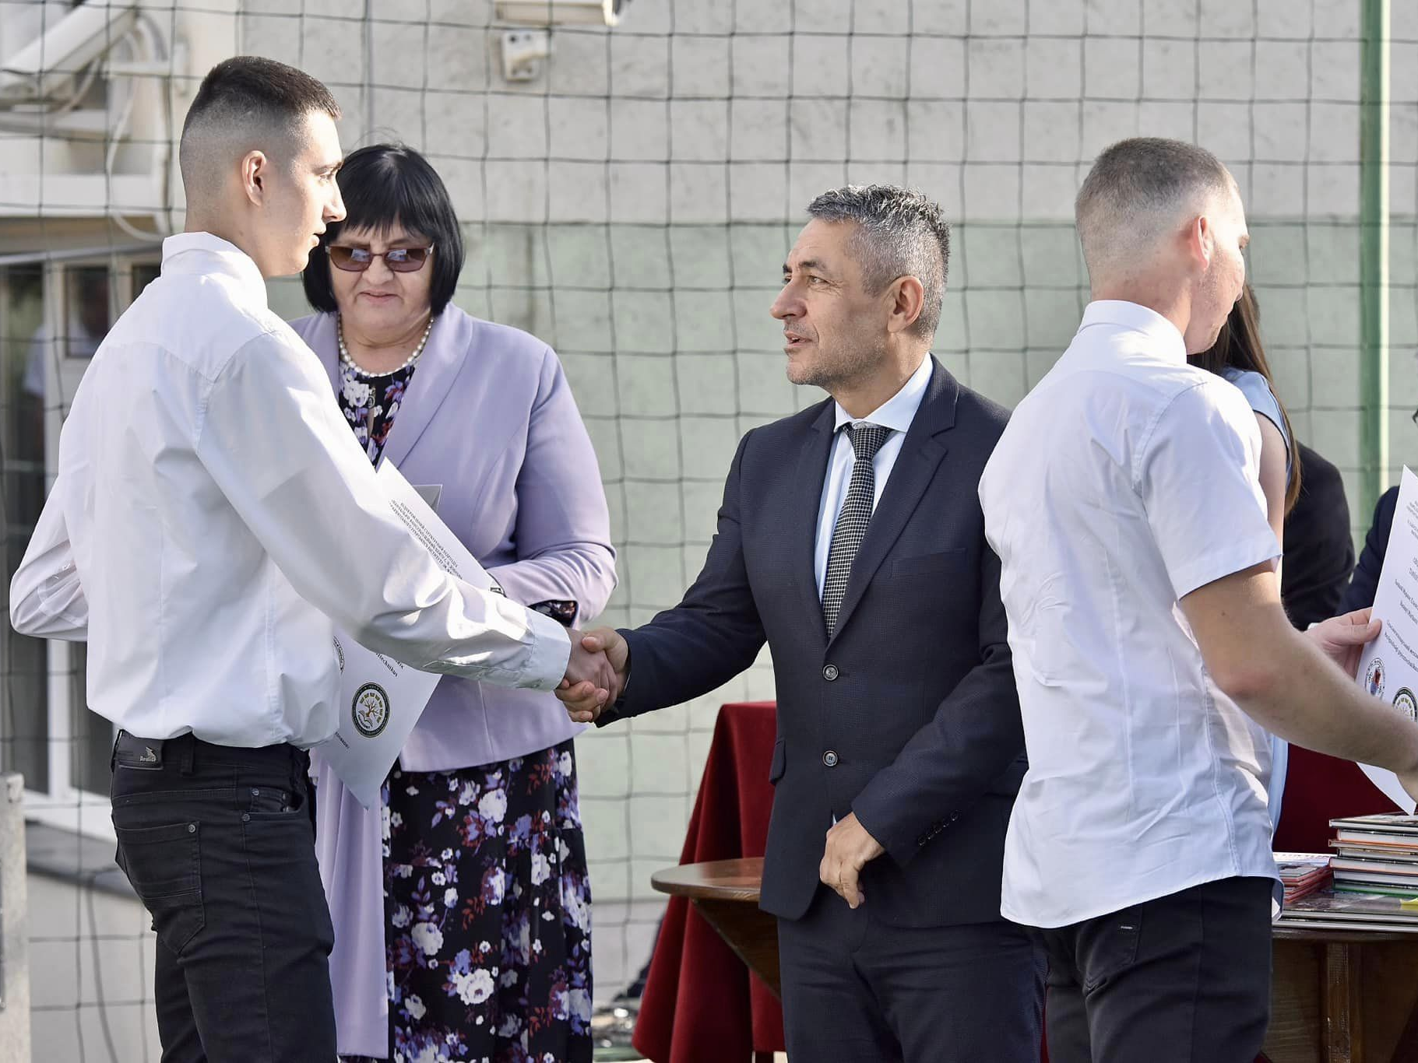
a kárpátaljai magyarokért
Együttműködés
Továbbra is biztosítjuk:
a kárpátaljai egyházi líceumok, valamint a II. Rákóczi Ferenc Kárpátaljai Magyar Főiskola és Szakképzési Intézet működését
az oktatási és kulturális feladatokat ellátó szervezetek működését
a média működését
az egyházak tevékenységét
Mátészalkai Szakképzési Centrum és a beregszászi II. Rákóczi Ferenc Kárpátaljai Magyar Főiskola közös szakmai képzésének oklevélátadó ünnepsége – Mátészalka, 2024. június 15.
Zrínyi Ilona Kárpátaljai Támogatási Program
Támogatásban részesítjük a magyar pedagógusokat, egészségügyi dolgozókat, egyházi személyeket, újságírókat, színészeket, kulturális intézmények munkatársait
Keretösszeg: 2,5 milliárd Ft

Slide 16
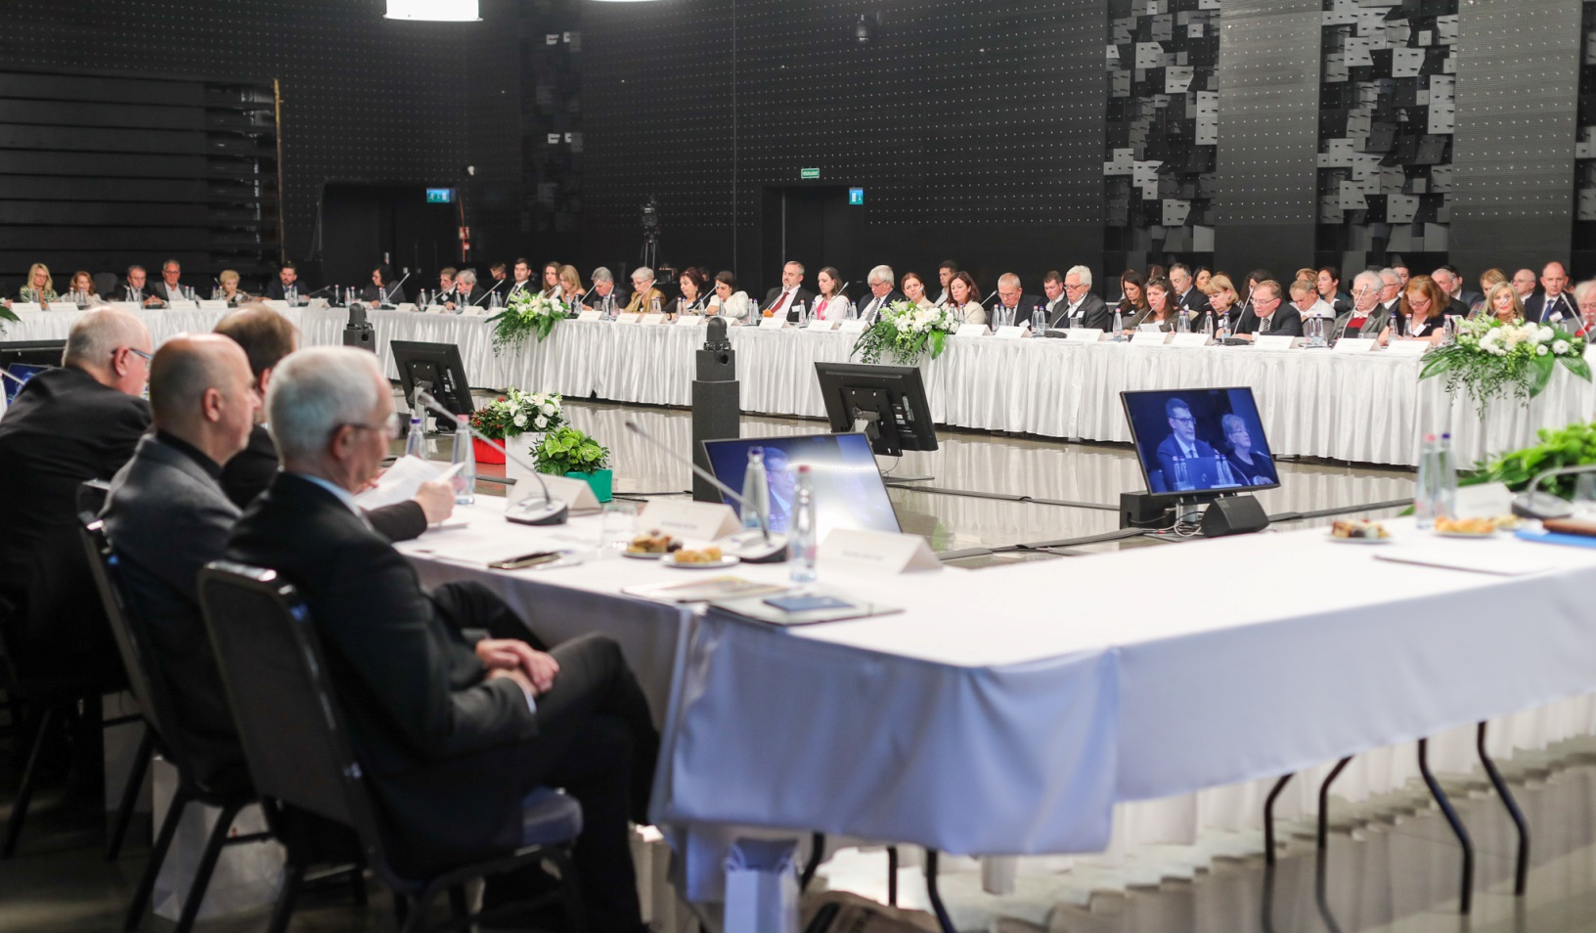
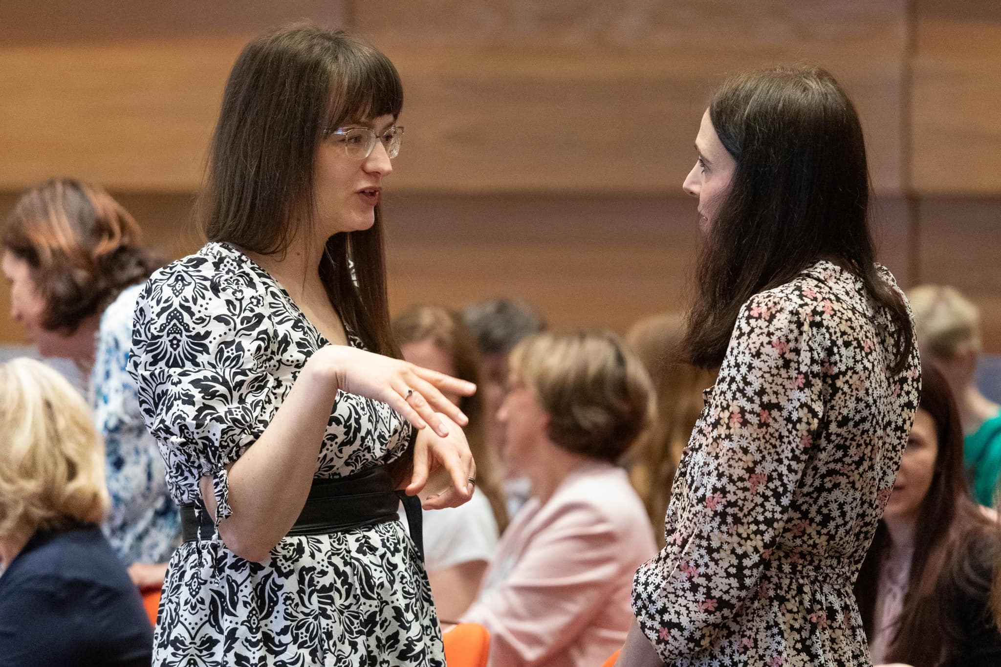
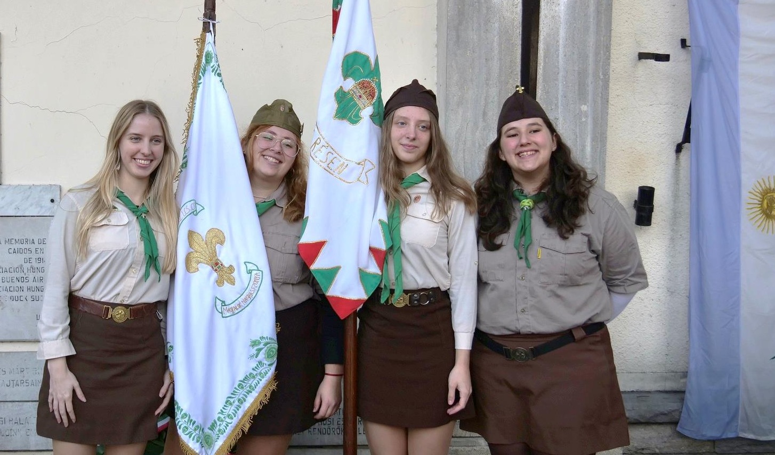
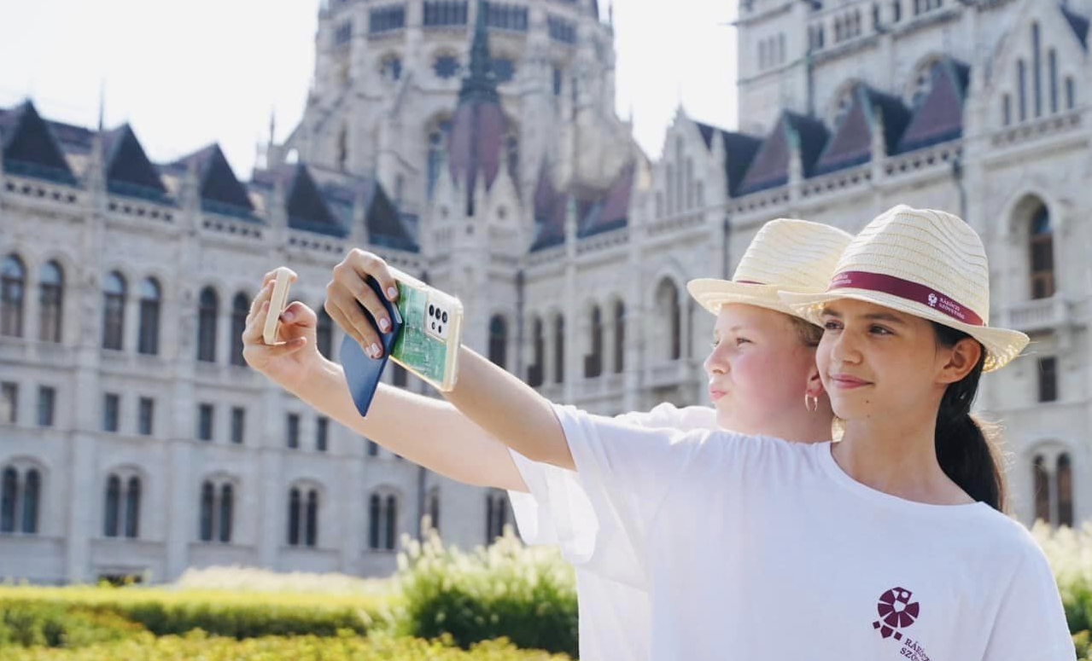
a diaszpórával
Együttműködés
2011 óta működik a Magyar Diaszpóra Tanács
Létrejött a hétvégi magyar iskolák hálózata
Folyamatos támogatás a diaszpóraszervezeteknek
Fiataloknak szóló programok

Slide 17
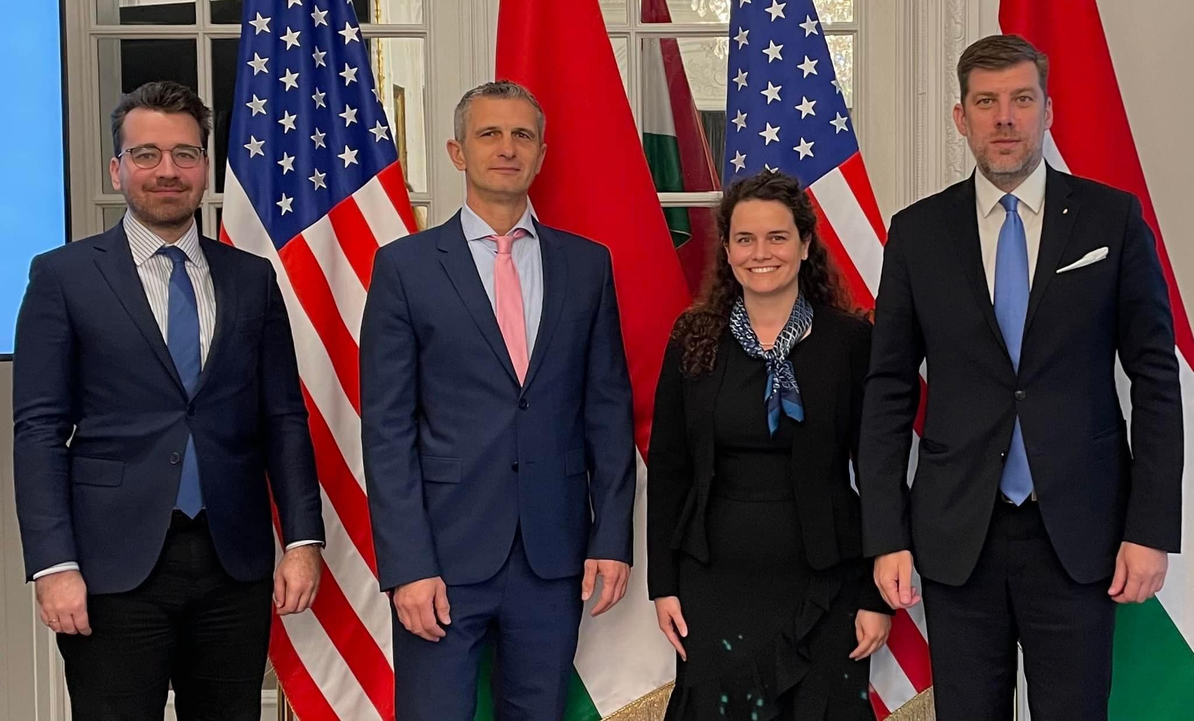
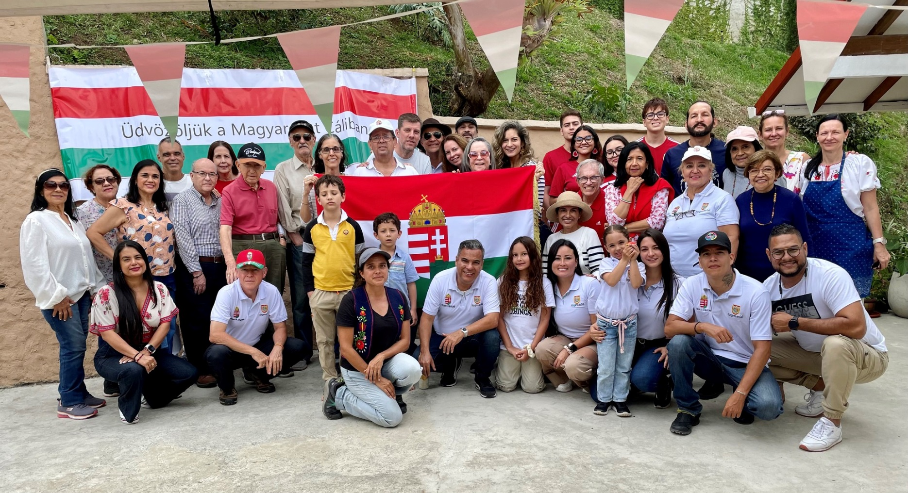
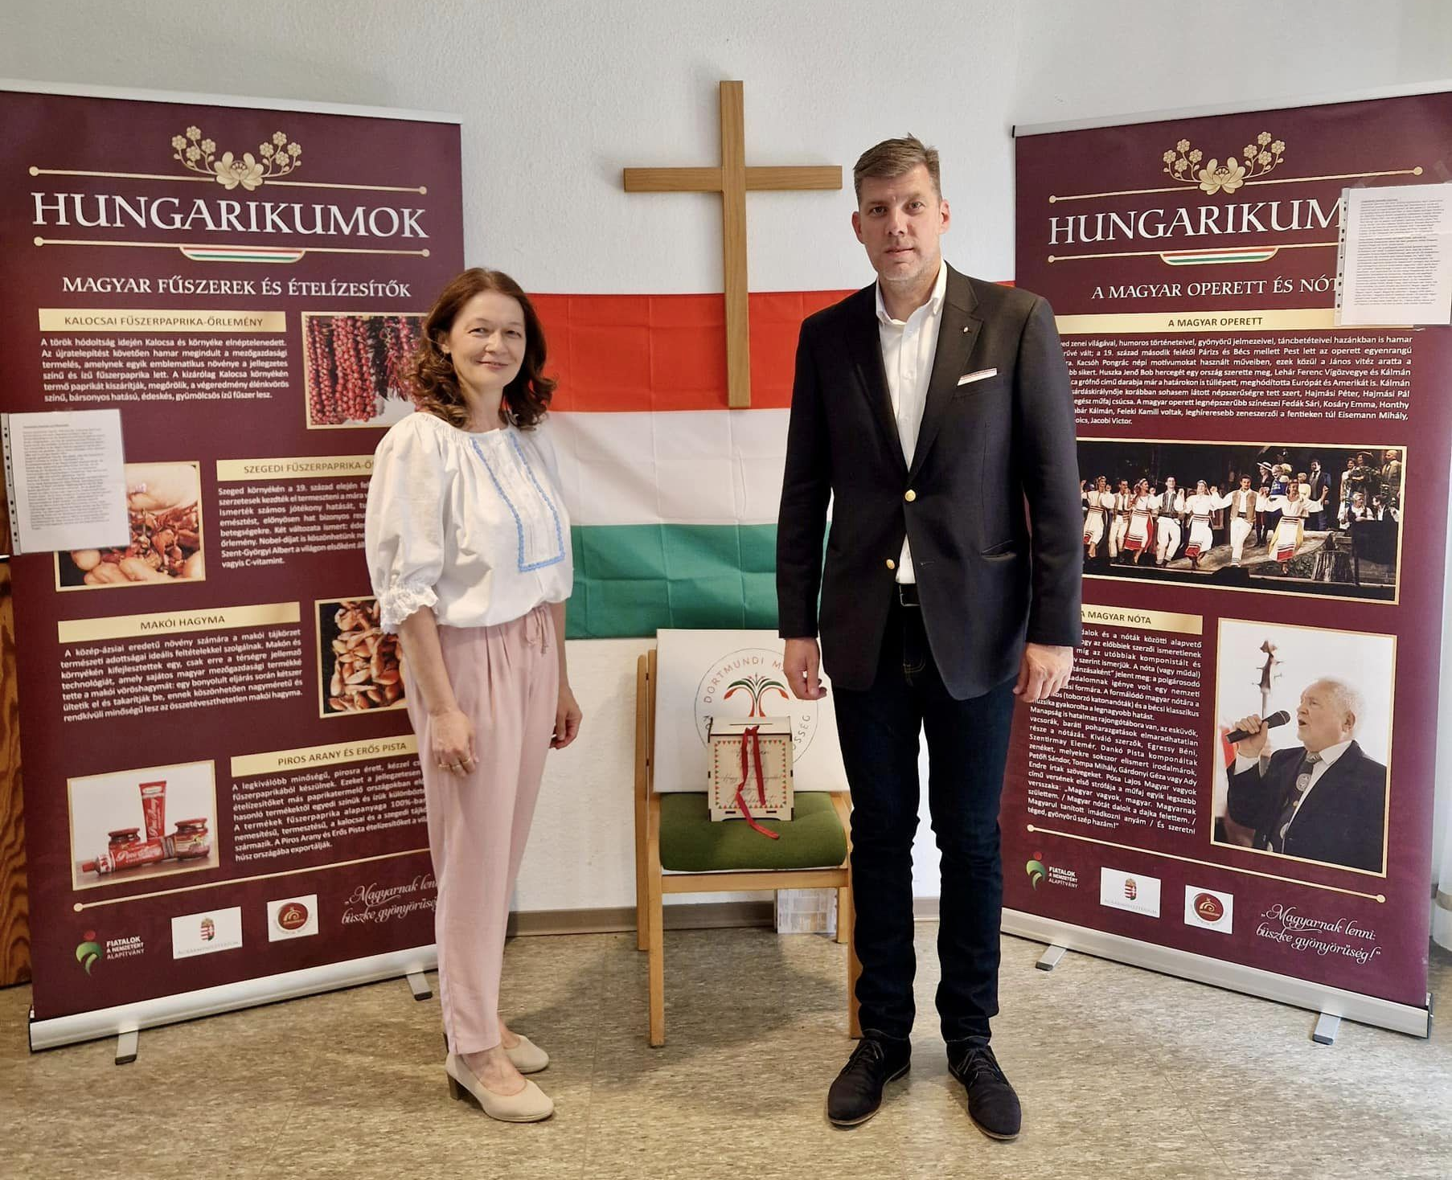
Diaszpóra Regionális Értekezletek
Folyamatos kapcsolatban vagyunk a diaszpóra közösségekkel
Személyesen vagy online veszünk részt a régiós rendezvényeken
Közösségi rendezvények
Regionális Diaszpóra Értekezlet, Washinton D.C., 2024. április
Cali (Kolumbia), 2024. augusztus
Első Magyar-Német Katolikus Nyári Fesztivál, Dortmund 2024. június

Slide 18
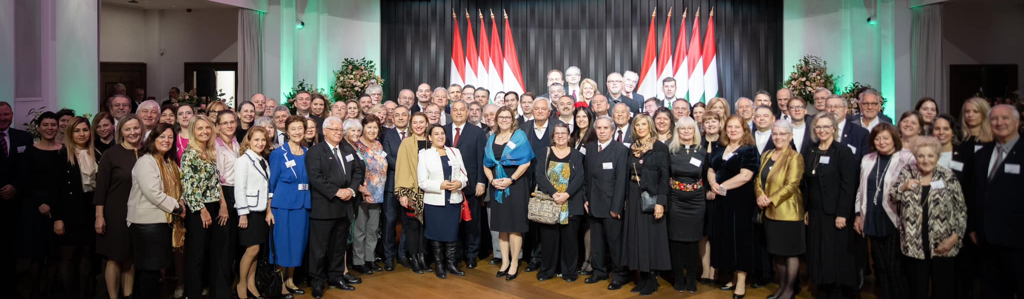
Magyar Diaszpóra Tanács
XII. Ülés – 2023. november 16.
MDT XII. ülése – 2023. november 16.
33 országból 81 fő vett részt
Már közel 100 szervezettel vagyunk folyamatos kapcsolatban
Németország: 4 fő
Sor került a regionális elnökök megválasztására
Nyugat-Európa: Zennyessy László

Slide 19
Diaszpóra pályázat
2024-ben külön pályázat a diaszpórának
232 pályázat érkezett a diaszpórából
996 millió Ft forrásigénnyel
Együttműködő Nemzet
Diaszpóra Program
Keretösszeg: 500 millió Ft
Pályázható összeg: 500 ezer–5 millió Ft
Az 500 millió forintos keretből 202 pályázatot támogattunk
Idén együtt támogattuk:
a diaszpóra szervezeteket, a hétvégi magyar iskolákat és a cserkészetet
a működést, fejlesztést és a programokat, rendezvényeket
Európa: 99 pályázatot
232 750 000 Ft-tal
Németország: 20 pályázatot
50 700 000 Ft-tal

Slide 20
Hétvégi magyar iskolák
260 hétvégi magyar iskola a világban
Közel 11 000 gyermek oktatását végzik
Legnagyobb iskolák:
Müncheni Hétvégi Magyar Iskola és Óvoda (187 fő)
Magyar Nyelvet Tanítók Társasága hétvégi magyar iskolája, Frankfurt (170 fő)
Iglice Egylet hétvégi magyar iskolája, Prága (150 fő)
Magyar Iskola és Kulturális Egyesület, Guildford (130 fő)
Zürichi Magyar Iskola és Óvoda (124 fő)
Magyar Iskola Cambridge (120 fő)
Chicago-i Csík Hágó Magyar Iskola és Óvoda (103 fő)
Összesen több mint 1000 fő a hétvégi magyar iskolai munkát végző szakképzett pedagógusok száma szerte a világon, akiknek munkáját önkéntesek és szülők is segítik
Legnagyobb iskolai hálózatok
Bécsi szervezetek (500 fő)
Ausztráliai Magyar Pedagógusok Egyesülete tagszervezetei (490 fő)
Bajorországi Magyar Iskola (376 fő)
Baden-Württembergi Konzuli Magyar Iskola (368 fő)
Folyamatosan alakulnak új iskolák
Legújabbak: Tokió, Szingapúr (2022), Krakkó (2023), Szófia (2024)

Slide 21
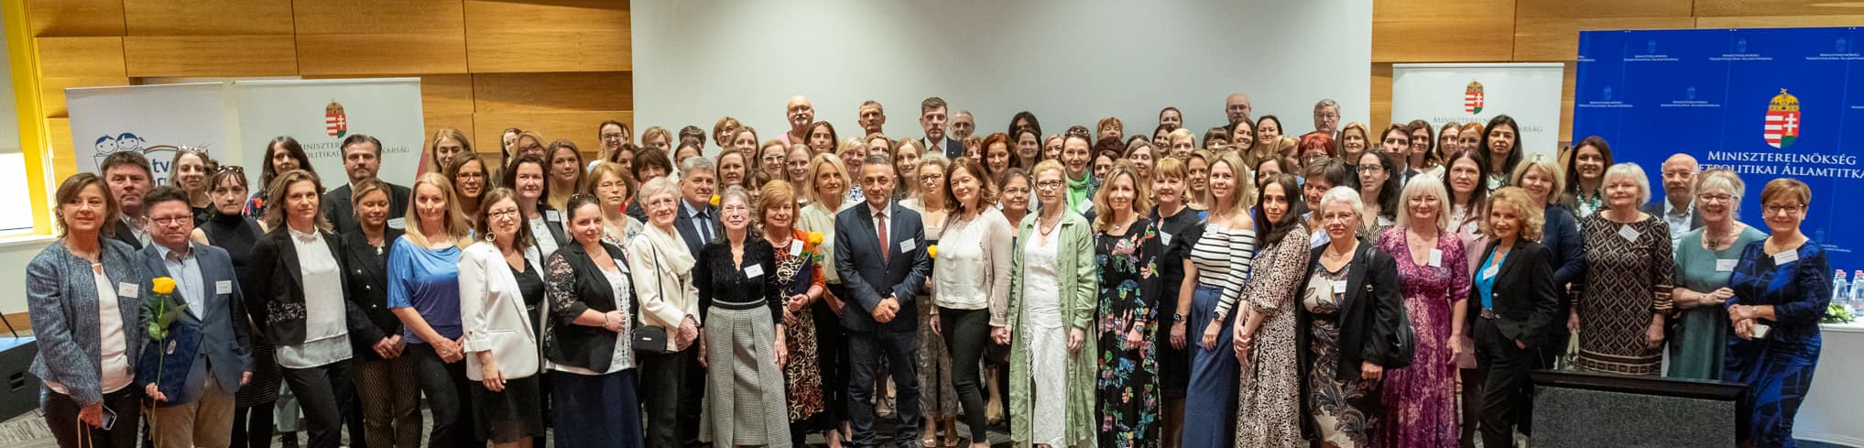
VII. Hétvégi magyar iskolák találkozója
2024. április 13.
2020 után újra személyesen találkozhattunk
95 résztvevő 28 országból
Németország: 8 fő
Az idei találkozó témái:
a nemzetpolitikai programok aktualitásai
a tudatosság, önbecsülés, hagyományőrzés identitást formáló lehetőségei
a gyermekeket érintő veszélyek és azok kezelése napjainkban
jó gyakorlatok és módszerek a környezetnevelésben, hagyományőrzésben

Slide 22
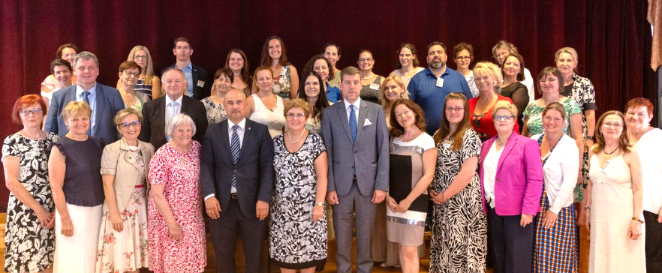
Hétvégi Magyar iskolák támogatása
Szakmai partnerünk: a győri Széchenyi István Egyetem Apáczai Csere János Kara
A diaszpórában magyar nyelvet és kultúrát tanító szakember akkreditált szakirányú továbbképzés
Eddig összesen 74 fő vehette át oklevelét
Németország: 15 fő
ÚJ: Idén Mesterkurzus a diaszpórában magyar nyelvet és kultúrát tanító pedagógusok számára című képzés indult, ami a képzés folytatása
→ Azoknak, akik már elvégezték az alap továbbképzést
Összesen 21 fő vesz részt a 2024/2025-ös képzésben
Németország: 6 fő
A képzés eredményeképpen készült el a Pedagógiai Projektek a Diaszpóra Hétvégi Magyar Iskoláiban című 2022-es és 2024-es kötet
https://diaszpora.sze.hu/images/Apaczai_Diaszpora_2022.pdf
https://diaszpora.sze.hu/images/Diaszpora_kotet%202024_projektek_a_fenntarthatosag_jegyeben_0712.pdf

Slide 23
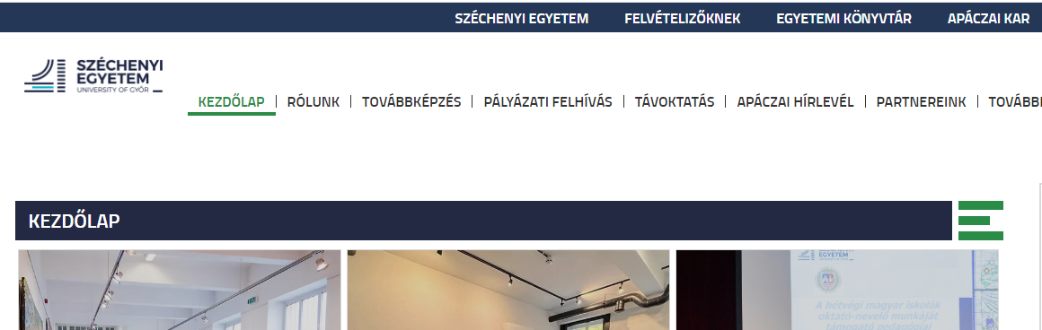

Hétvégi Magyar iskolák támogatása
Online tananyagmegosztó felület
https://szelearning.sze.hu/course/index.php?categoryid=79 /
Apáczai Hírlevél
Minden lényeges információ elérhető a lehetőségekről
https://diaszpora.sze.hu/apaczai-hirlevel-1
ÚJ: negyedévente megjelenő, online szakmai folyóirat indult Diaszpóra–Kultúra–Nevelés címmel
https://diaszpora.sze.hu/szakmaifolyoirat
ÚJ: Podcast-sorozat indult 2023 őszétől a diaszpórában folyó oktatásról
https://diaszpora.sze.hu/diaszpora-podcast

Slide 24
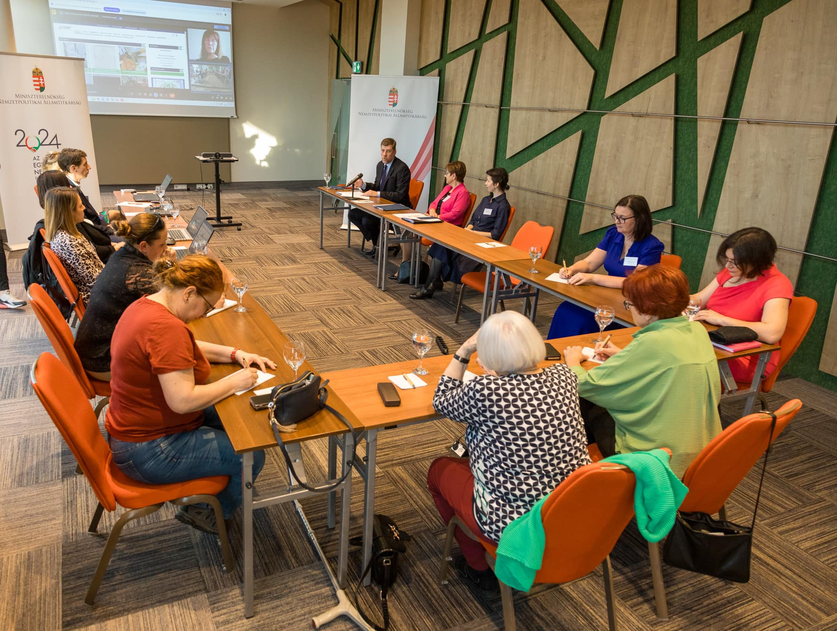
Hétvégi Magyar iskolák támogatása
Szakértői testület
Elismert, a diaszpóra oktatása terén tevékenykedő személyekből áll
Tagja: Szádeczky-Kardoss Csilla (Bajorországi Magyar Iskola Müncheni Hétvégi Magyar Iskolája)
Online worshopok
Az alkalmakról és a regisztráció módjáról az Apáczai Hírlevélben tájékoztatunk
Apáczai-napok Tudományos Konferencia – Diaszpóra Szekció
2024-ben is megvalósul

Slide 25
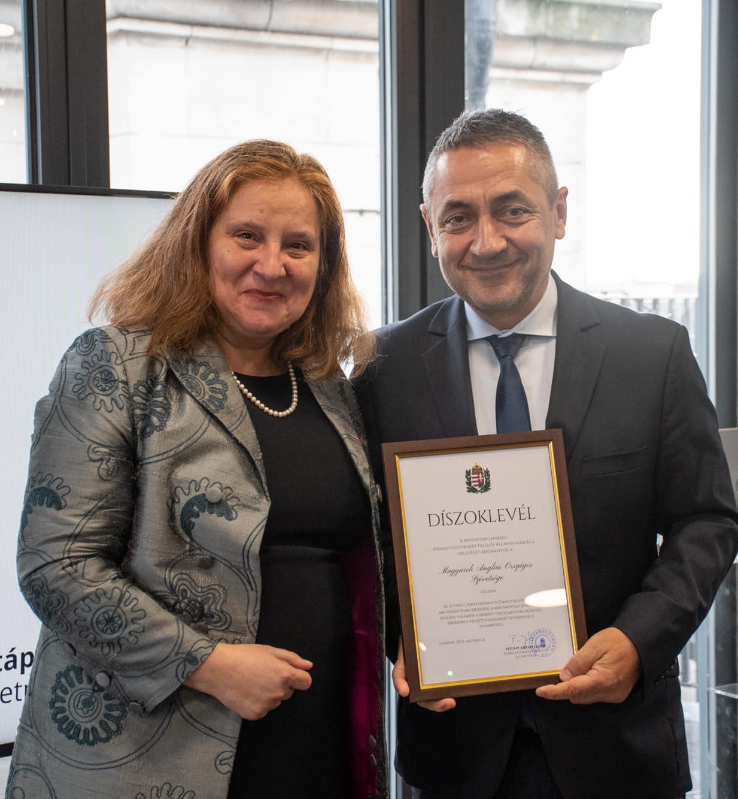
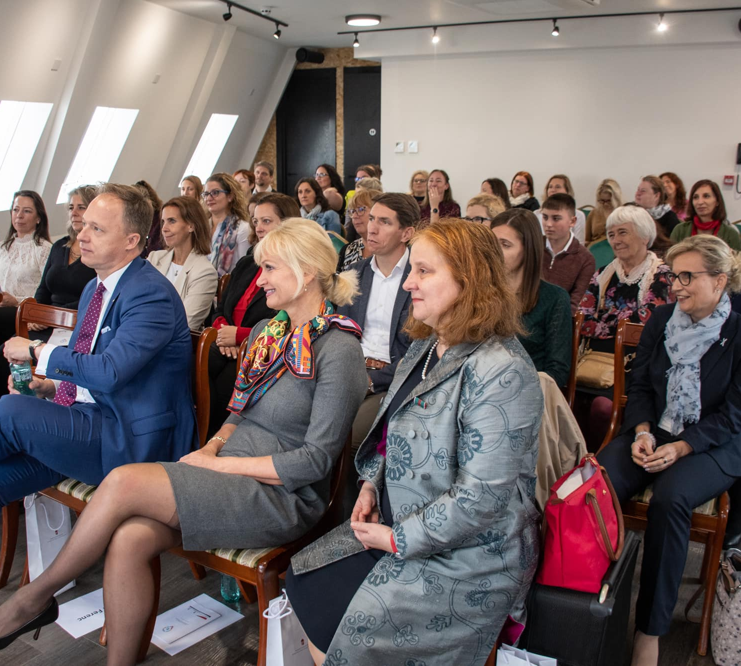
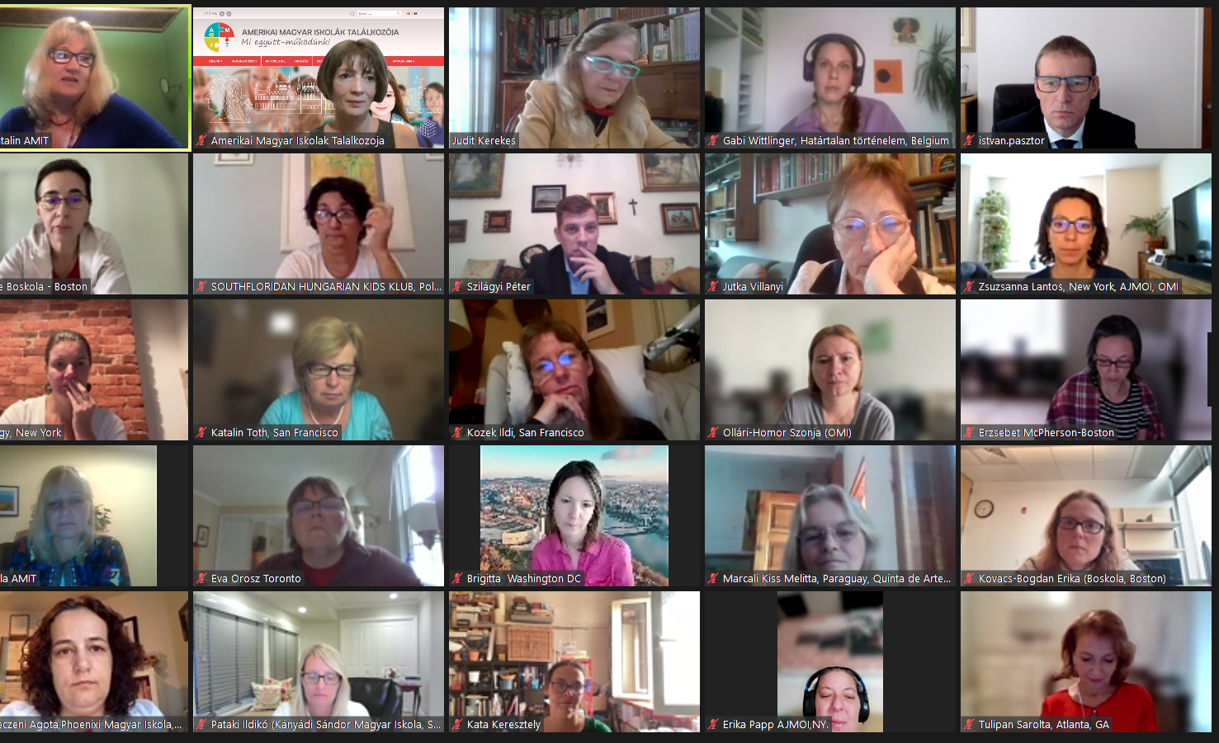
Hétvégi Magyar iskolák támogatása
Támogatjuk a kiemelt oktatási fórumokat a diaszpórában
Hétvégi Magyar Iskolák Oktatási Konferenciája
(London, 2023. október 21.)
Amerikai Magyar iskolák IX. Találkozója
(online, 2023. október 15.)

Slide 26
KŐrösi Csoma sándor Program 2023/2024 - Északi félteke
Megkezdődött a külföldi programszakasz
2024. szeptember 15.–2025. június 15.
90 ösztöndíjas teljesít szolgálatot
Németország: 15 ösztöndíjas
Város | Fogadószervezet | Ösztöndíjas | Tevékenység
Köln | A Kölni Érsekség Római Katolikus Magyar Lelkészsége (Kölni Hétvégi Magyar Iskola) | Galambos Csongor | Néptánc oktatás gyerekeknek, gyermekfoglalkozások tartása, magyar nyelv oktatás, kulturális programok szervezése.
Hagen | Vadrózsa Magyar Kulturális Egyesület (non profit)
Dortmund | Dortmundi Magyar Kulturális Közösség
Frankfurt | Magyar Gyermek- és Ifjúsági Táncsportegyesület Cifra Frankfurt | Kádár Orsolya | Néptánc oktatás gyerekeknek, gyermekfoglalkozások tartása.
 | Csodaország Játék- és Tanulókör a magyar nyelvért és kultúráért | Kapornaky Veronika | Magyar nyelv oktatás, gyermekfoglalkozások tartása.

Slide 27
Hamburg | Hamburgi Magyarok Egyesülete e.V. | Dosztán Kornélia | Magyar nyelv oktatás, gyermekfoglalkozások tartása.
Augsburg, Kempten, Neu-Ulm, Neuburg | Szent László Magyar Katolikus Misszió | Orcskai Marianna | Közösségszervezés, rendezvényszervezés.
München | Regös Magyar Néptánc Egyesület München | Kósa Emese Izabella | Gyermekfoglalkozások tartása, rendezvényszervezés.
Regensburg | Müncheni Magyar Intézet Egyesület | Talabos Andrea | Magyar nyelv oktatás, könyvtár rendezés.
Stuttgart | Csöbörcsök Kulturális Egyesület | Horváth Boglárka | Kulturális programok szervezése, közösségszervezés.
Nürnberg | Nürnbergi Magyar Iskola | Szekeres Rita Ágnes, Avas Máté Bendegúz | Néptánc oktatás gyerekeknek, népi kézművesség, adminisztratív feladatok ellátása, rendezvényszervezés.
 | Nürnbergi Magyar Kultúregyesület
 | A Burg Kastl-i Magyar Gimnázium öregdiákjainak ALUMNI közössége
 | Ajtósi Dürer Cserkészcsapat
Berlin | Brunszvik Teréz Társaság a Magyar Nyelv és Kultúra Támogatására Egyesület | Böröndy Veronika | Magyar nyelv oktatás, közösségszervezés.
 | Berlini Fonó hagyományos magyar tánckultúra bejegyzett egyesület | Szabó Zsombor | Néptánc oktatás felnőtteknek.
Berlin és Kastl | Külföldi Magyar Cserkészszövetség, 86. sz. Apáczai Csere János cs. cs. Berlin | Buda Beáta | Adminisztratív feladatok ellátása, kulturális programok szervezése, gyermektáboroztatás.
 | Nyugat-Európai Magyar Cserkészek Fenntartótestülete
Drezda | Mányoki Ádám Német-Magyar Kulturális Egyesület | Pervai László | Gyermekfoglalkozások tartása, kulturális programok szervezése.
Passau | Passaui Magyar Intézet Egyesület | Farkas Fanni Réka | Gyermekfoglalkozások tartása, rendezvényszervezés.

Slide 28
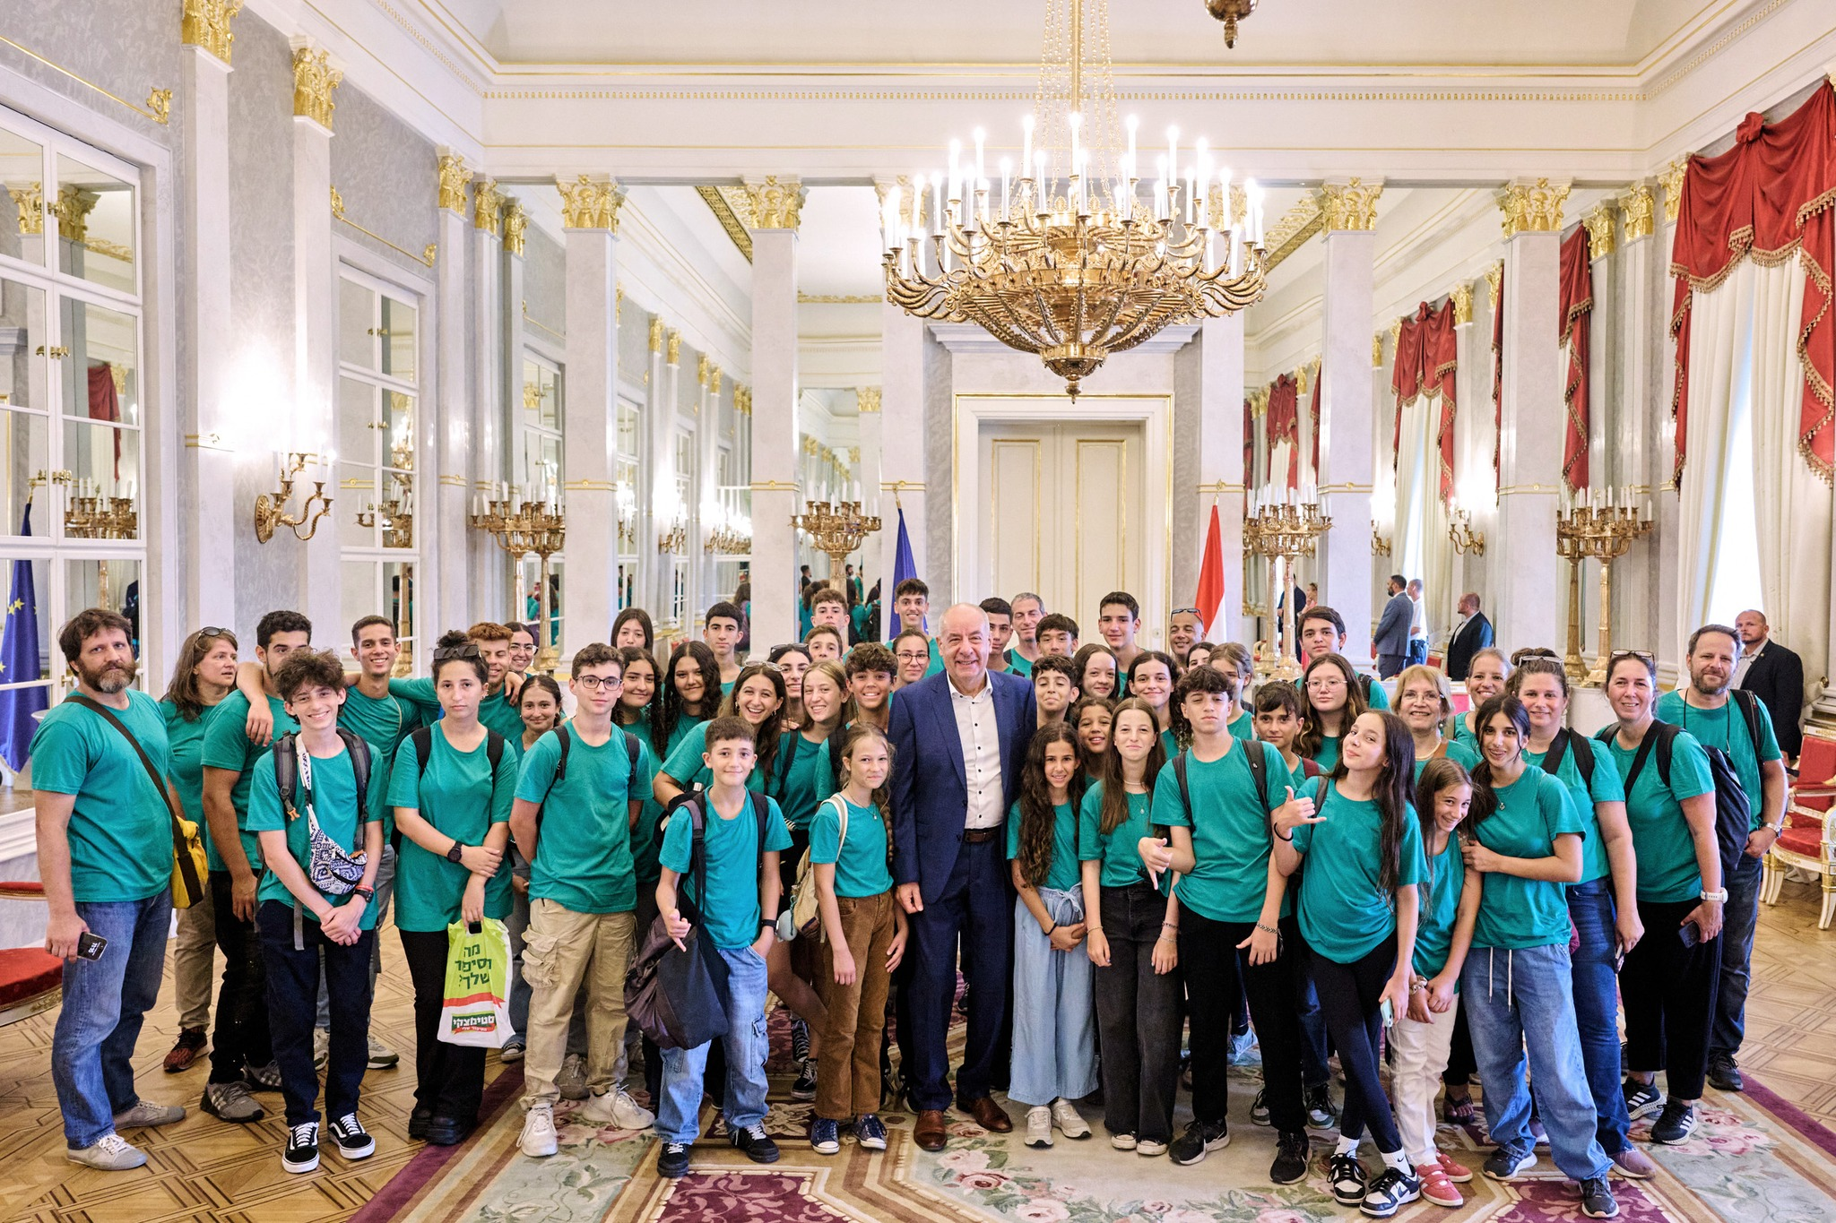
Diaszpóra program
A Rákóczi Szövetség 2018 óta működő programja
diaszpórában élő magyar fiatalok magyarországi látogatását biztosítja
2024-ben 11 programidőszak
2 tematikus program
(Pünkösd, Advent)
9 nyári tábor
26 országból összesen
656 fiatal vett, illetve vesz részt
Észak-Amerika: 218 fő
Európa: 197 fő (Németország: 50 fő)
Ausztrália és Óceánia: 125 fő
Dél-Amerika: 55 fő
Izrael: 54 fő
Afrika: 7 fő
Izraeli magyar fiatalok látogatása a Sándor-palotában –2024. július 16.

Slide 29
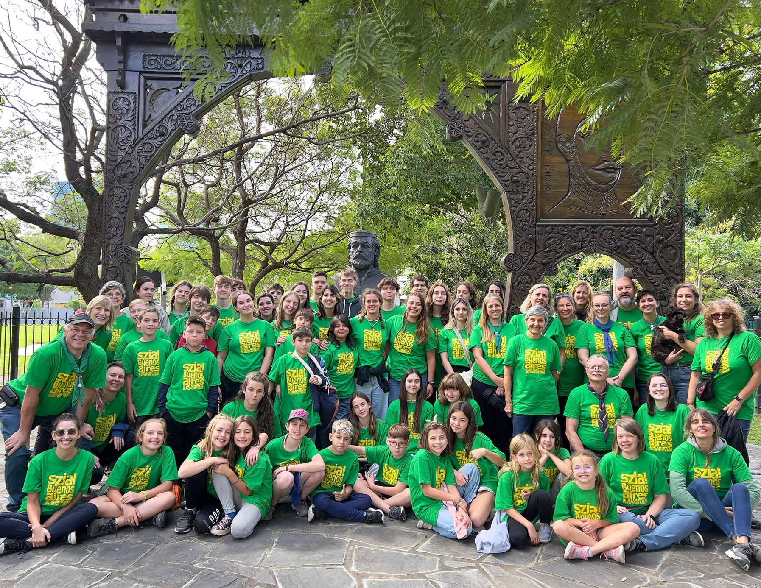
Diaszpóra Iskolatáborok
A Külföldi Magyar Cserkészszövetség programja
2018-tól valósul meg több helyszínen a hagyományos Fillmore-i tábor
2023-ban 12 helyszínen közel 400 gyermek táborozott
2024-ben is megvalósul a program
Már megvalósult
március 9–14.: III. Floridai Diaszpóra Iskolatábor
március 14–17.: III. Texasi Diaszpóra Iskolatábor
március 25–29.: I. Ausztriai Diaszpóra Iskolatábor
március 25–30.: III. Írországi Diaszpóra Iskolatábor
március 28–április 1.: V. Dél-Amerikai Diaszpóra Iskolatábor (Buenos Aires, Argentína)
április 23–26.: Aucklandi Diaszpóra Iskolatábor
április 23–26.: III. Chesteri Diaszpóra Iskolatábor
június 15–22.: I. Olaszországi Diaszpóra Iskolatábor
június 24–30.: I. Ciprusi Diaszpóra Iskolatábor
július 6–20.: 56. Fillemore-i Magyar Iskolatábor
V. Dél-Amerikai Diaszpóra Iskolatábor
www.diaszporaiskola.org

Slide 30


Felsőoktatási Ösztöndíjprogram
Irányításáért a Külgazdasági és Külügyminisztérium felel, a lebonyolítást pedig a Tempus Közalapítvány végzi
A diaszpórában élő, magyar gyökerekkel rendelkező fiatalok hazai felsőoktatásban való részvételét segíti
30 egyetem, 1400 képzés, 16 000 férőhely
Tanulmányaikat megkezdett hallgatók:
2021/22: 15 országból 88 ösztöndíjas
2022/23: 21 országból 72 ösztöndíjas
2023/24: 21 országból 74 ösztöndíjas
A 2024/2025-ös tanévre vonatkozó pályázat
133 fiatal nyerte el az ösztöndíjat
Legtöbb jelentkezés: USA, Kanada, Brazília, Izrael
ÚJ ELEM 2024-ben: nyári egyetemekre való jelentkezés (8 intézmény 2, illetve 4 hetes programjára)
www.diasporascholarship.hu

Slide 31

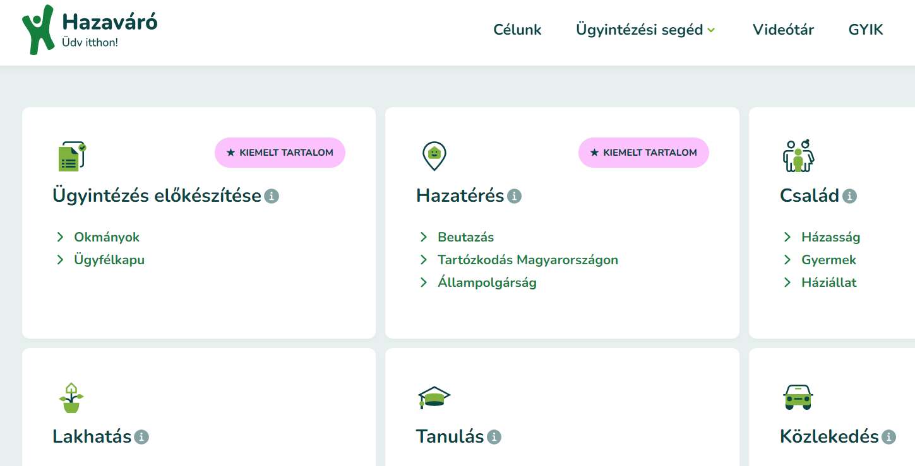
Új!
Hazaváró program
2023. november 16-án indult el
Cél:
a Magyarországra való hazatérés elősegítése a diaszpórából (a Kárpát-medencei magyar közösségek NEM célcsoportjai a programnak)
az adminisztratív akadályok kiküszöbölése
a hazatelepülők a lehető legtöbb ügyet elektronikusan is elindíthassák
Részei:
interaktív honlap (Hazaváró Portál), lehetővé teszi egyes ügytípusok elektronikus elindítását a világ legtávolabbi pontjairól is www.hazavaro.gov.hu
kibővített kormányablakok az ország 27 pontján (Hazaváró Pontok) magyar és angol nyelven is
0-24 órás telefonos ügyfélszolgálat

Slide 32
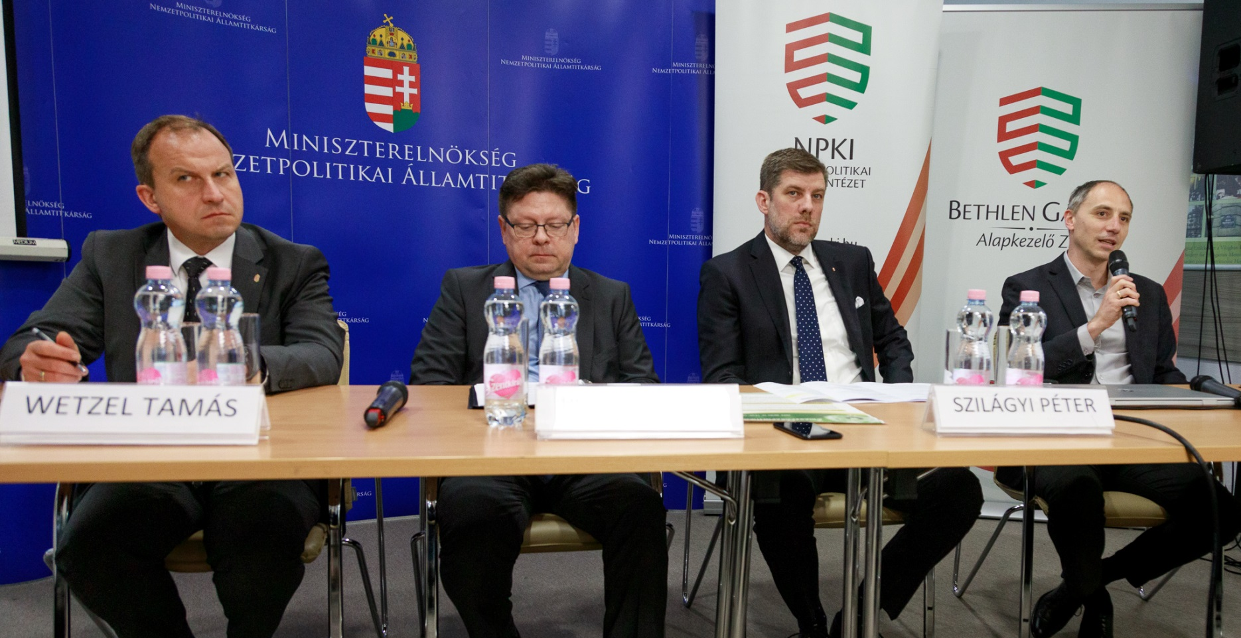
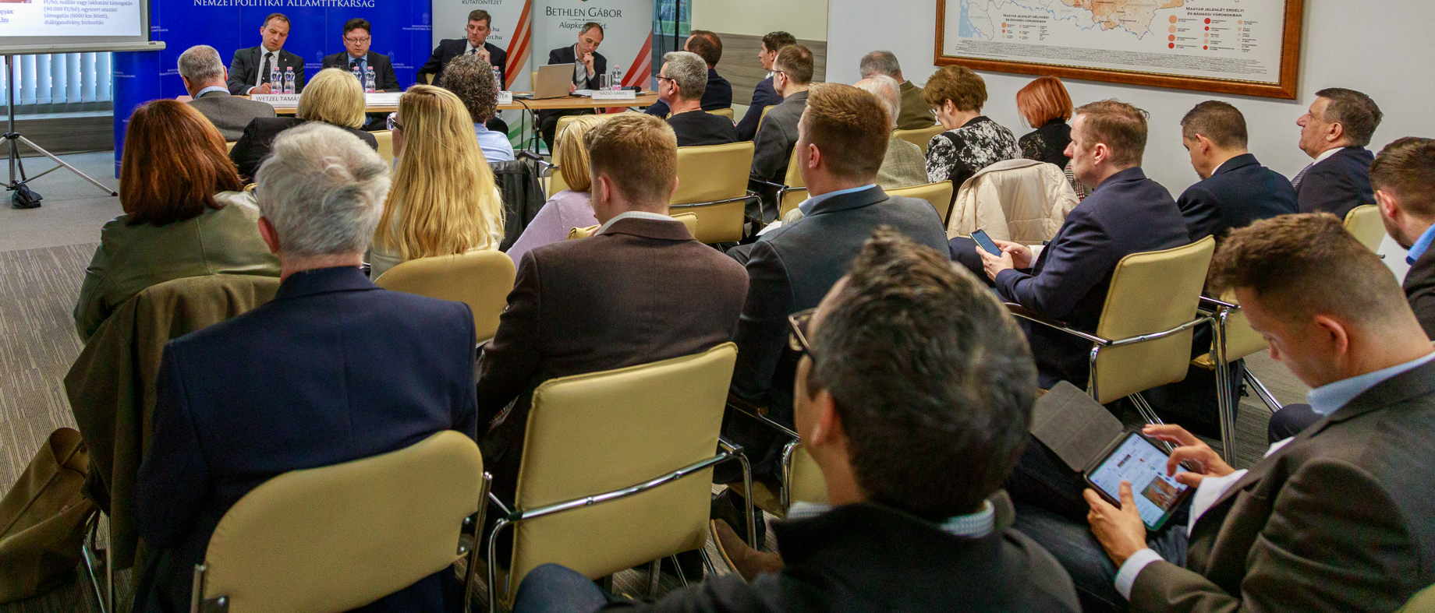
Diaszpóra kutatás
Folyamatos a diaszpórával kapcsolatos kutatás és szakmai tapasztalatcsere a Nemzetpolitikai Kutatóintézet munkája révén
Jó gyakorlatok a diaszpóra politikában című konferencia
Budapest, 2024. április 16.
www.bgazrt.hu/nemzetpolitikai-kutatointezet/
2022-ben a Nemzetpolitikai Kutatóintézet is indított Podcast-sorozatot
Határátlépések címmel a Spotify-on
https://bgazrt.hu/nemzetpolitikai-kutatointezet/podcast/

Slide 33
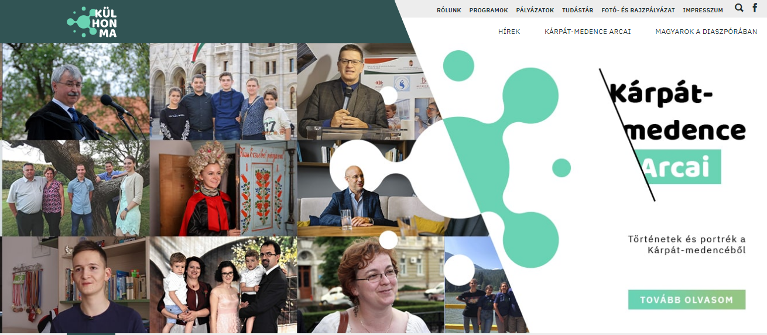
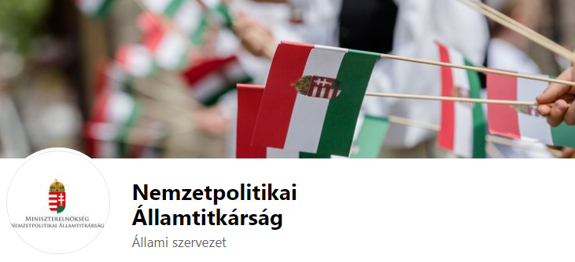
Köszönöm a figyelmet!
Programjainkról, felhívásainkról és a külhoni magyarságot érintő történésekről a következő felületeken tájékozódhatnak:
www.kulhonimagyarok.hu
A Nemzetpolitikai Államtitkárság
Facebook oldala

